Slide 1
全球化資料搜尋
鄭忍嬌
2013.09.17.

Slide 2
今日作業規定
決定研究議題範圍
練習搜尋相關資料
書籍資料二份
學術性期刊資料三份
研究論文資料二份
統計資料二份
趨勢變遷資料一份
國際比較資料一份
影片一則
圖片一組(至少3張)

Slide 3
如何決定研究議題的範圍？
全球化視野
全球排序比較
國際區域比較
研究議題範圍
家政
飲食 衣著
居住 消費
家庭生活經營
現代生活議題

Slide 4
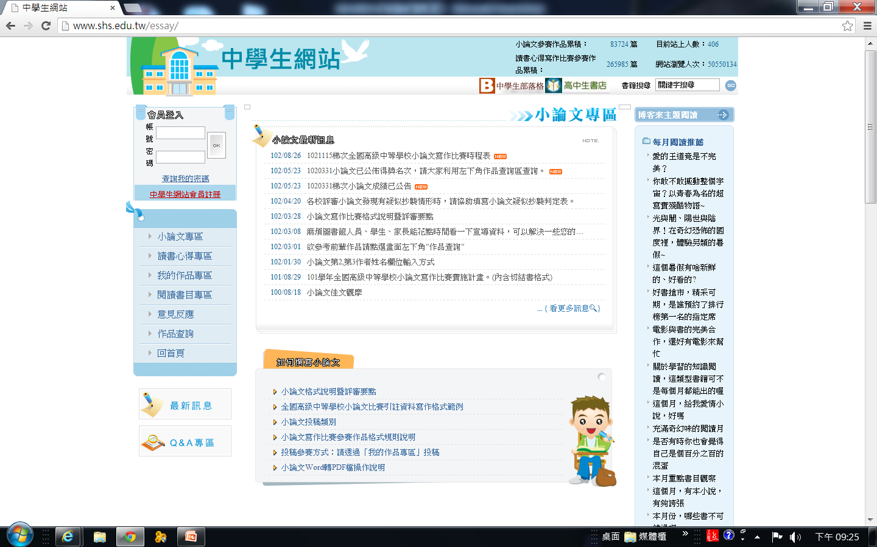
期末研究報告格式

Slide 5
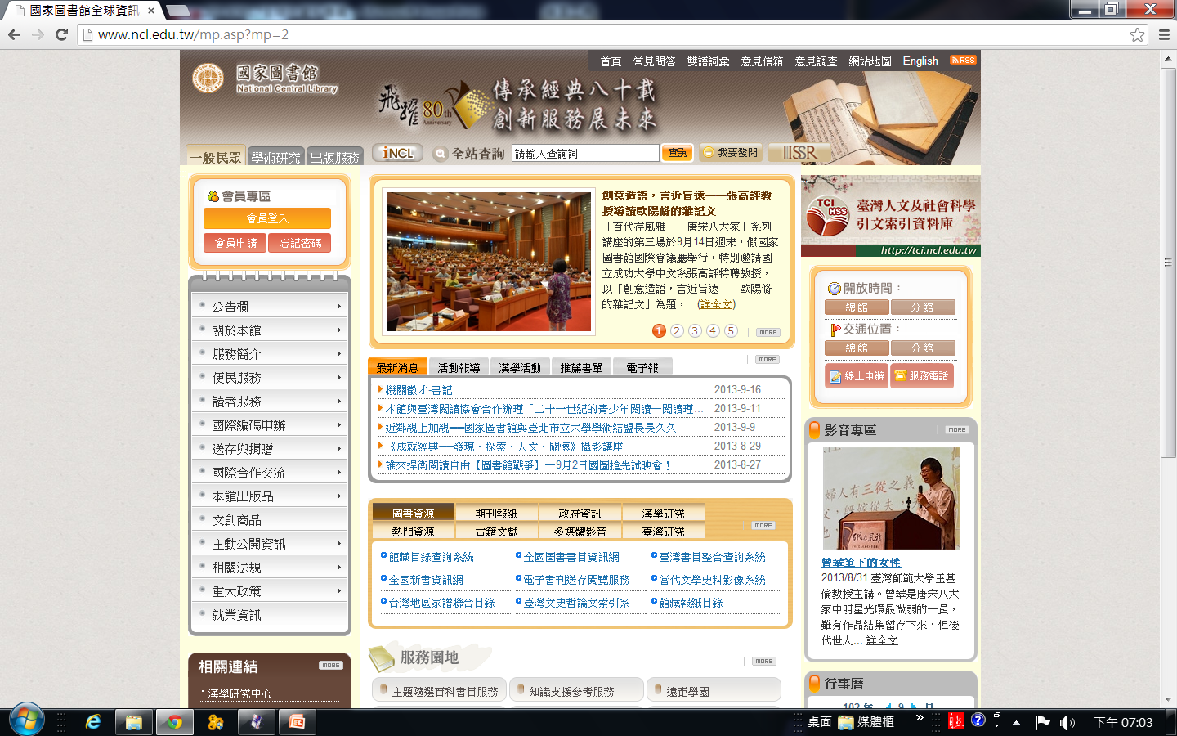
全方位藏資
國家圖書館

Slide 6
包括全國博碩士論文

Slide 7
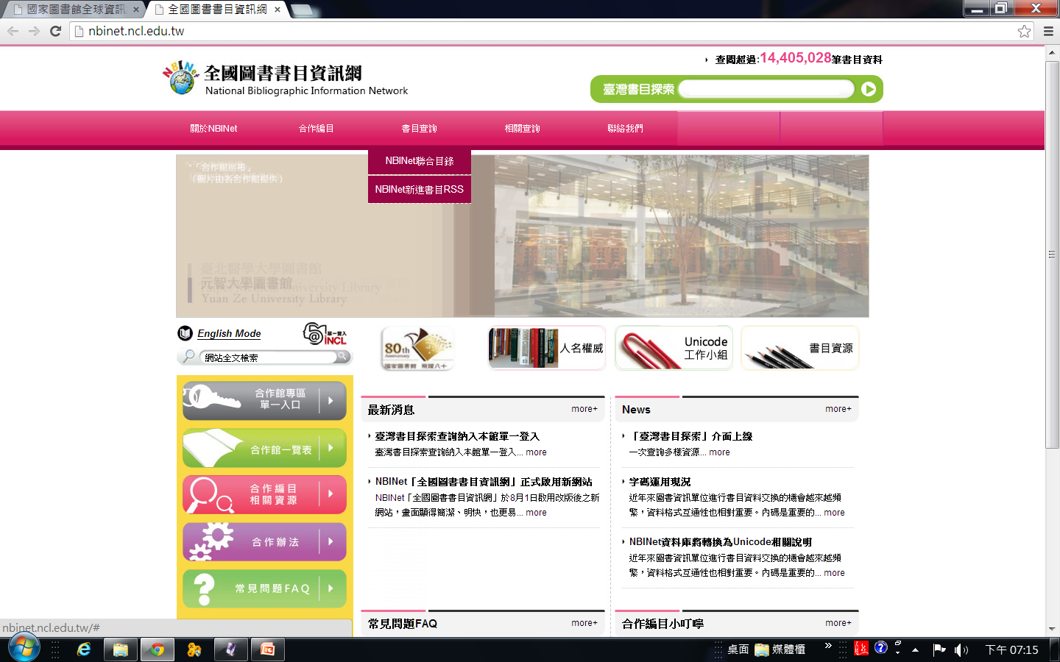

Slide 8
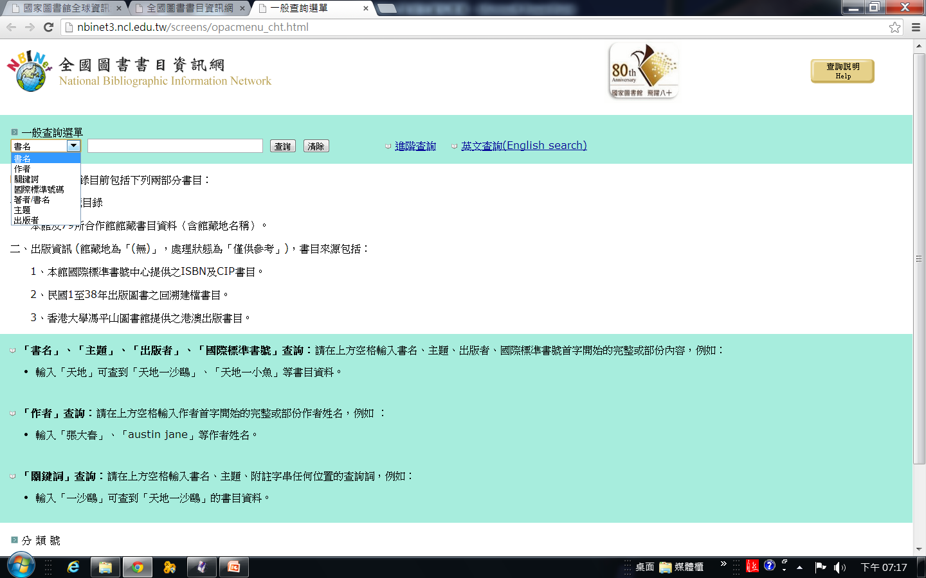

Slide 9
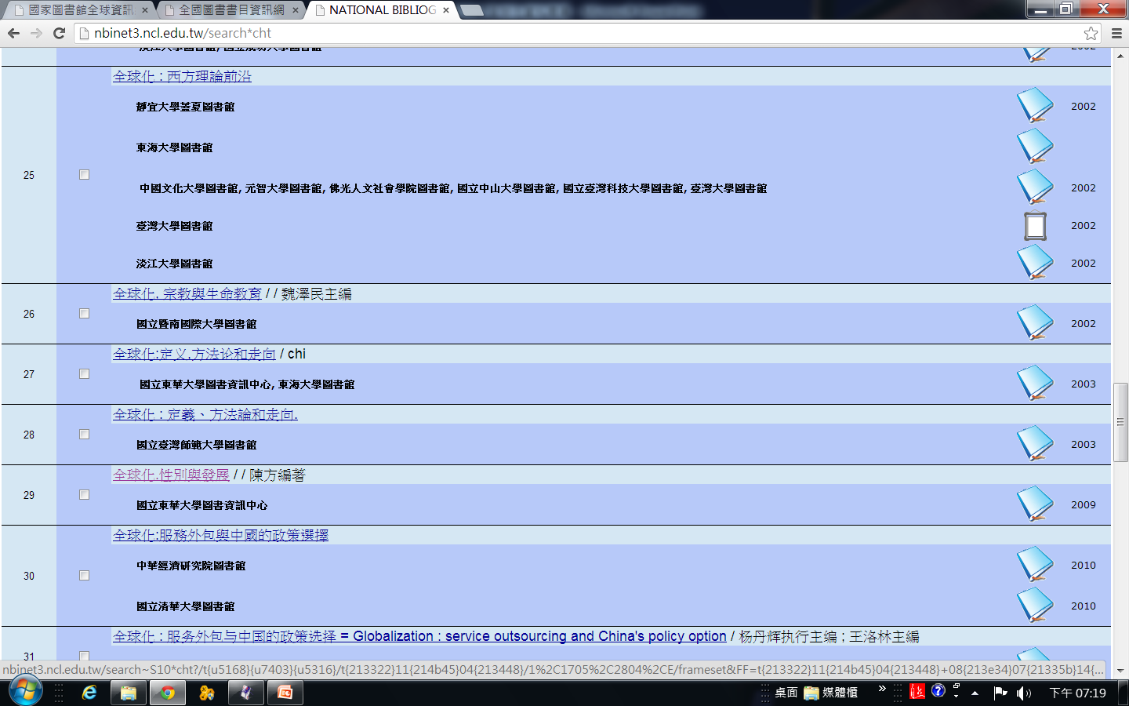

Slide 10
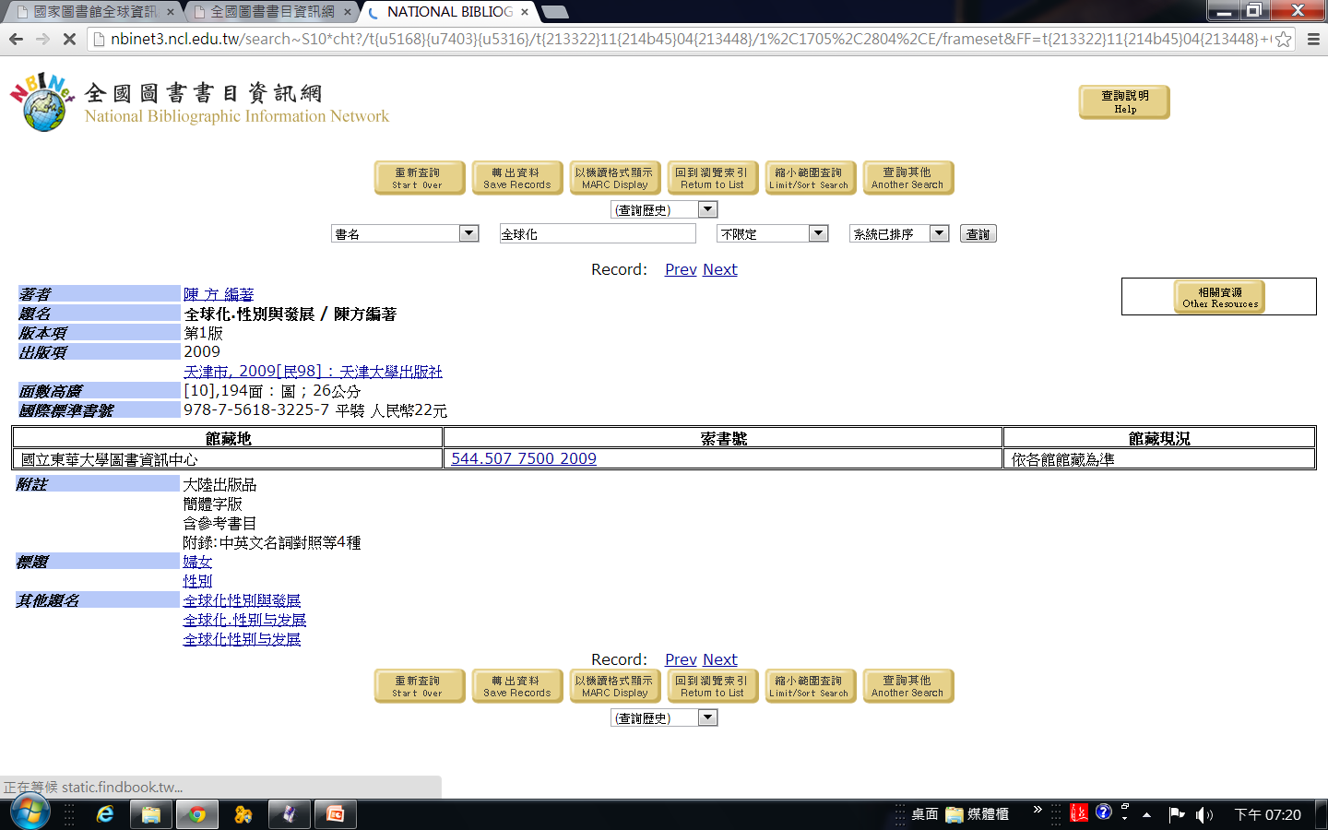

Slide 12
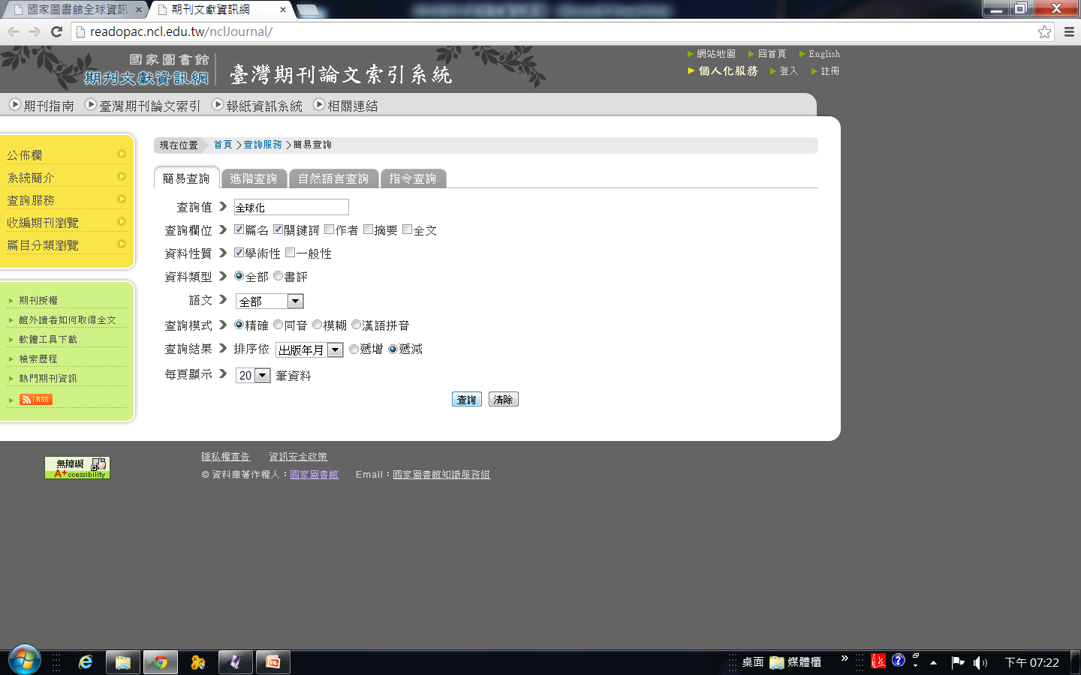

Slide 13
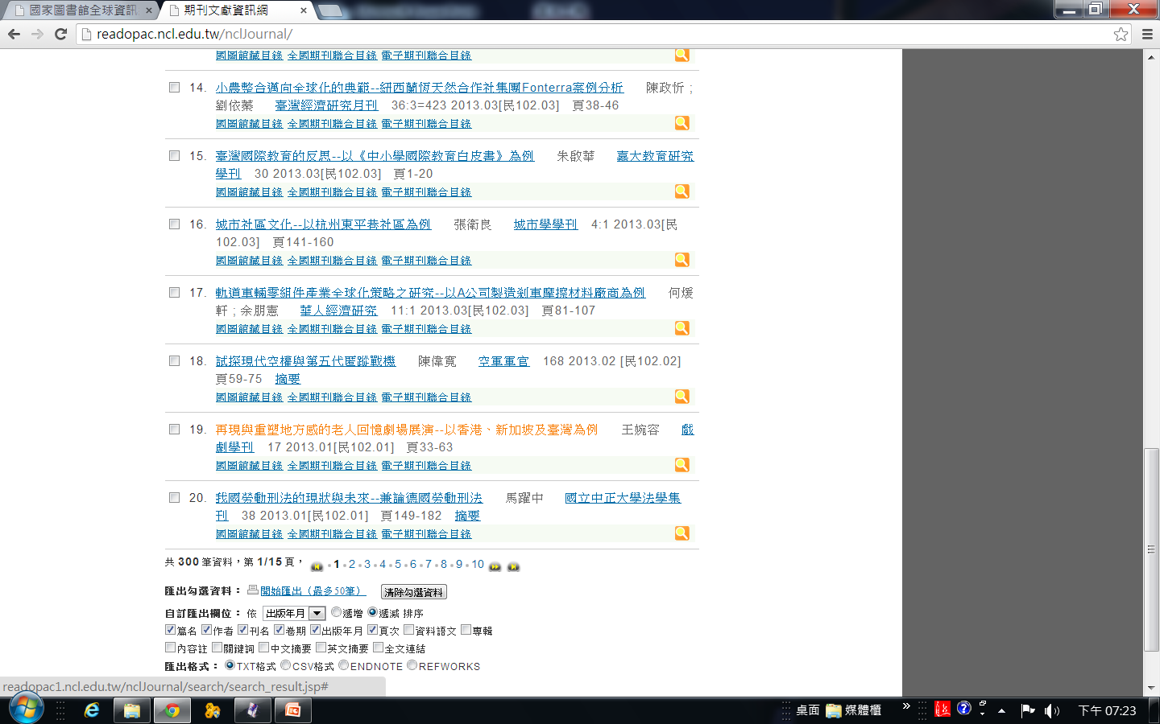

Slide 14
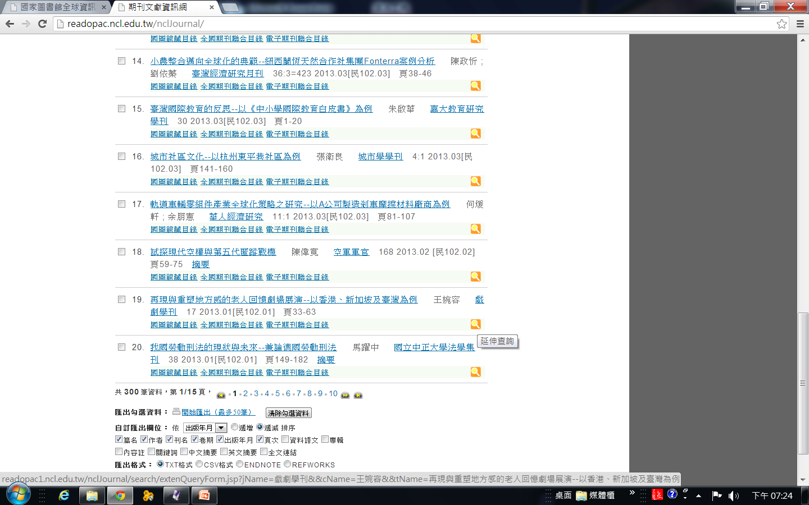

Slide 15
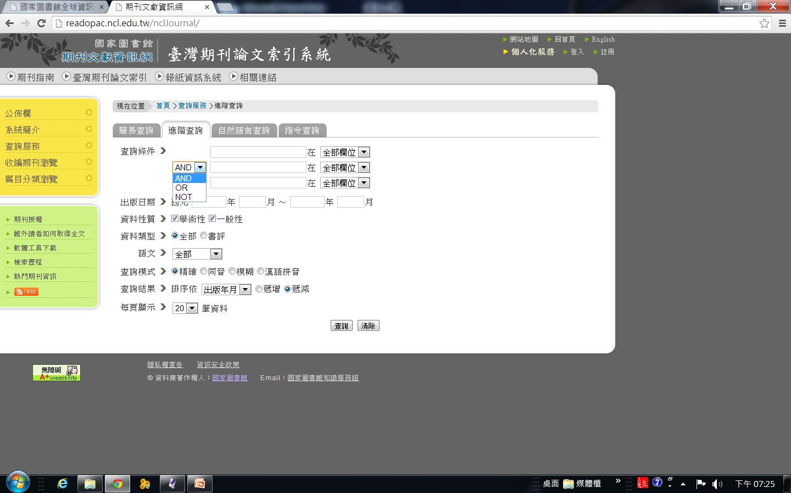

Slide 16
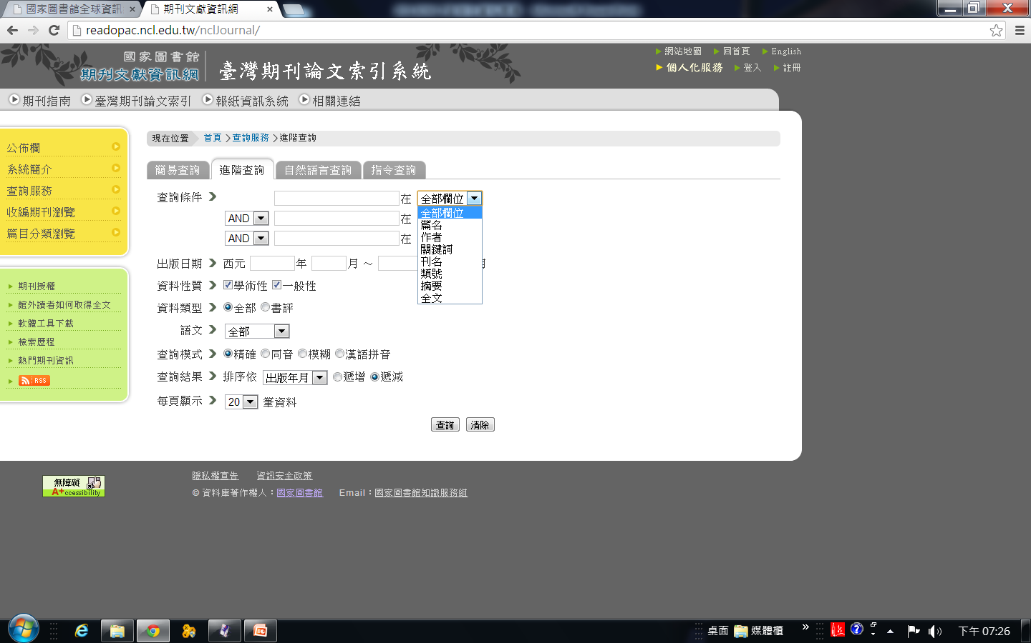

Slide 18
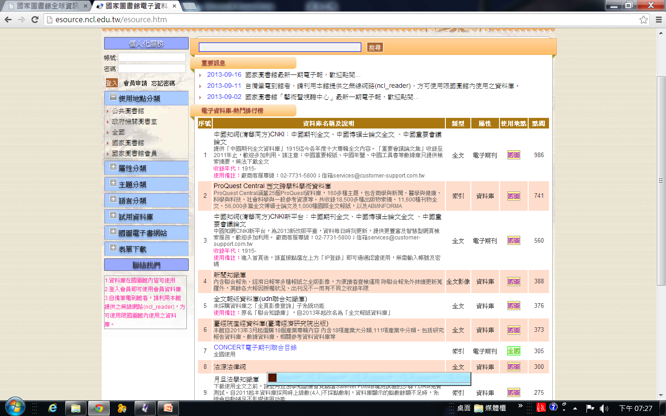

Slide 19
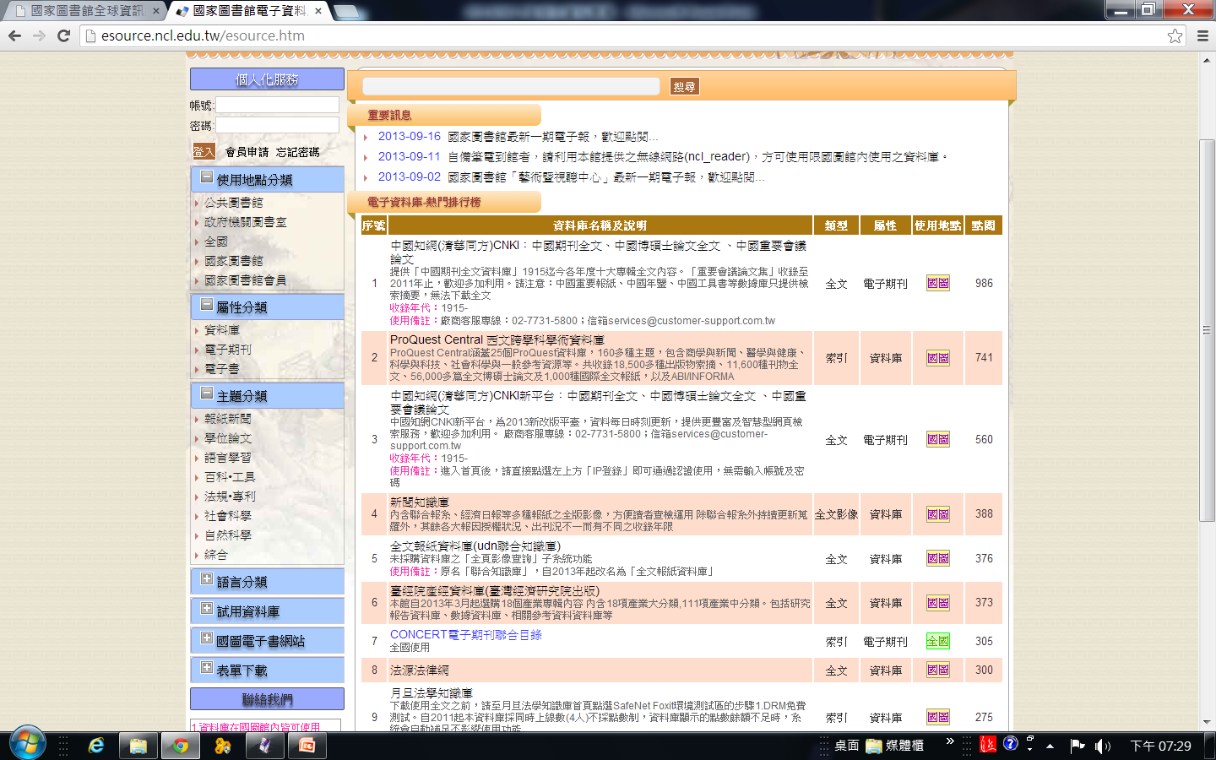

Slide 21
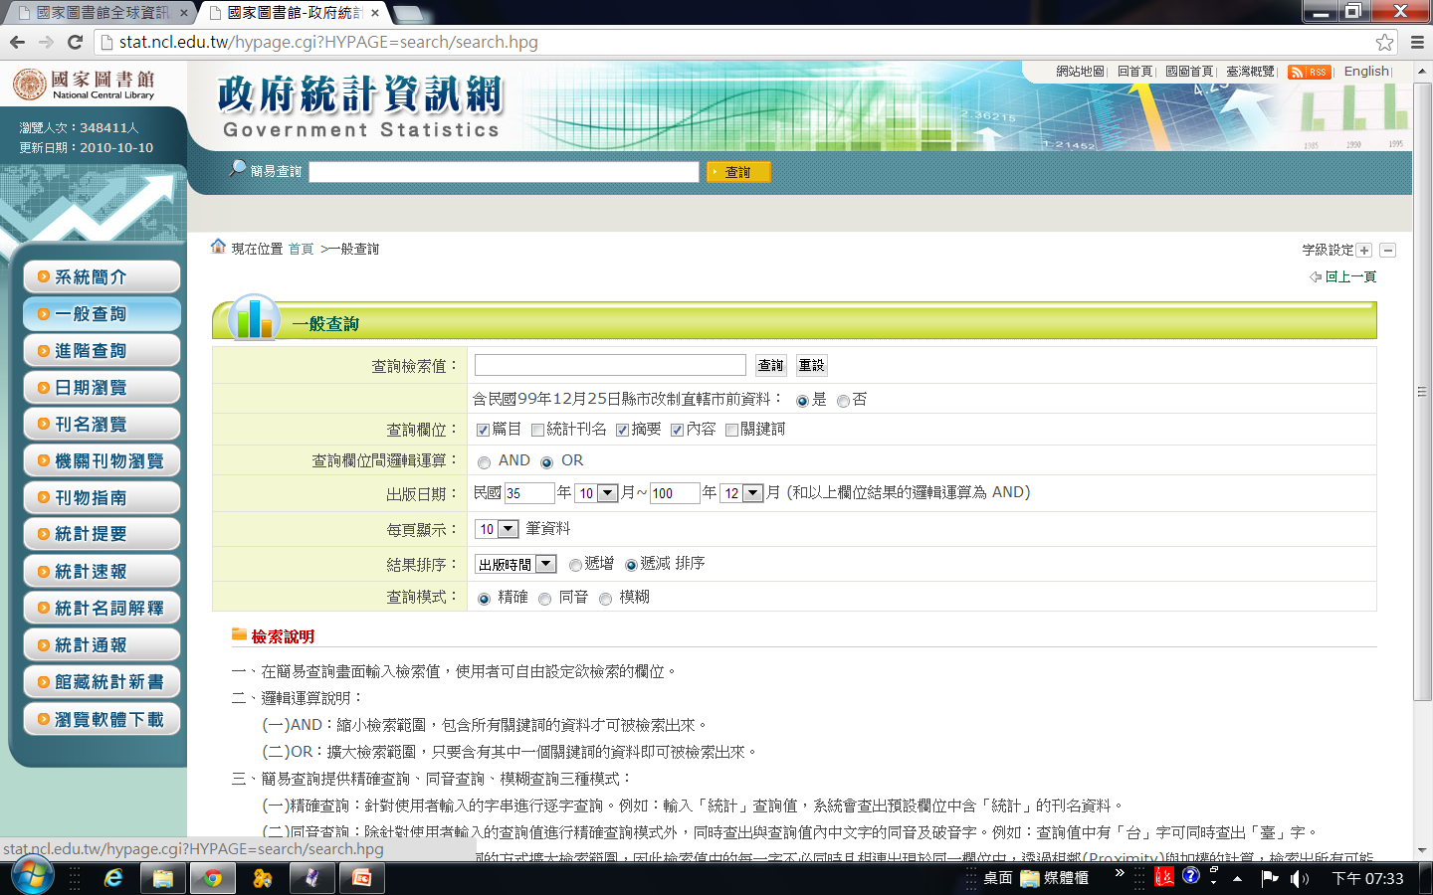

Slide 22
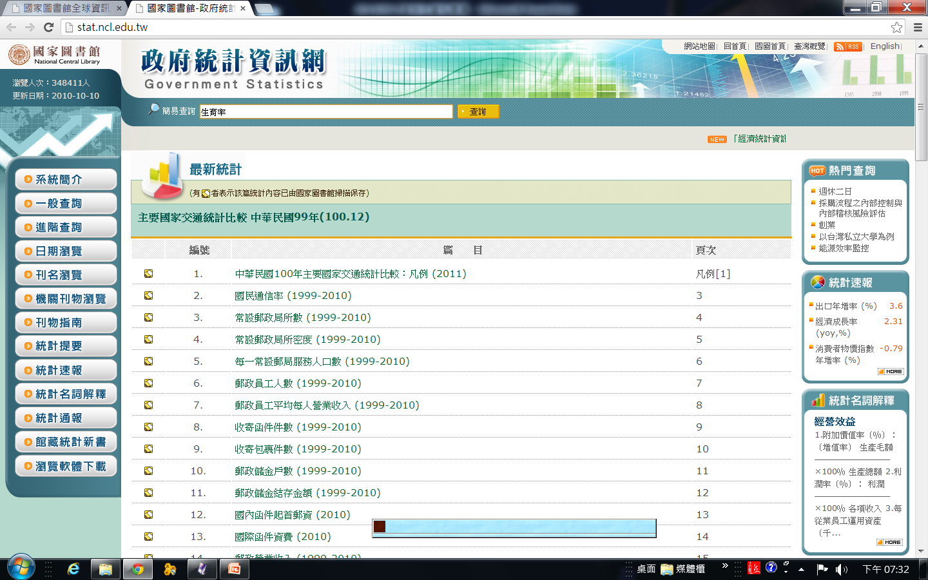

Slide 23
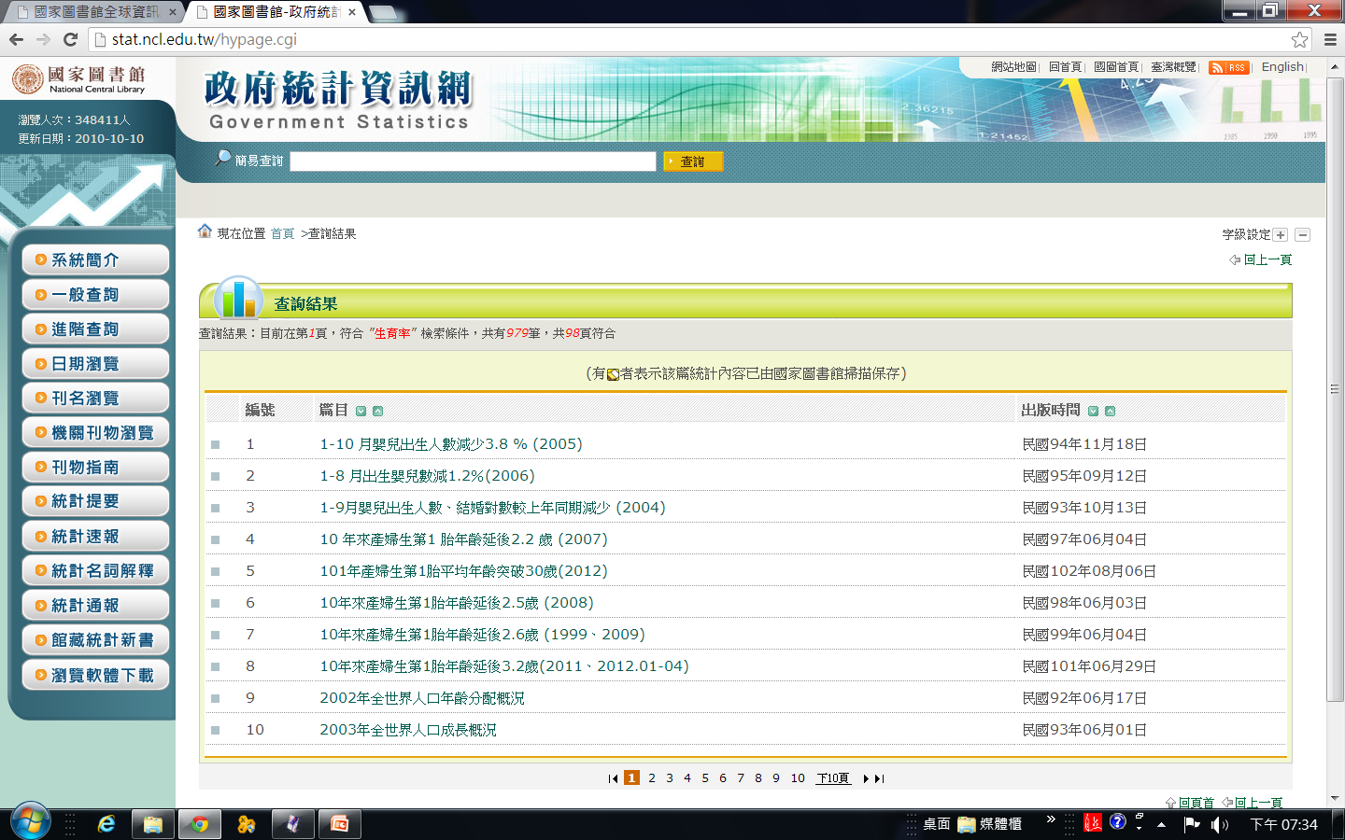

Slide 25
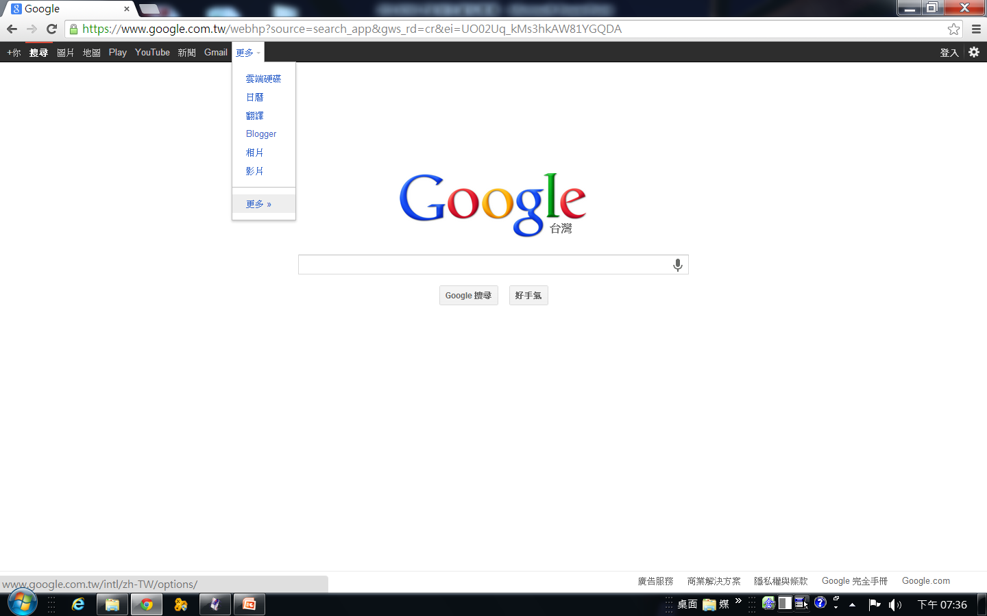
全方位藏資
Google 學術搜尋

Slide 26
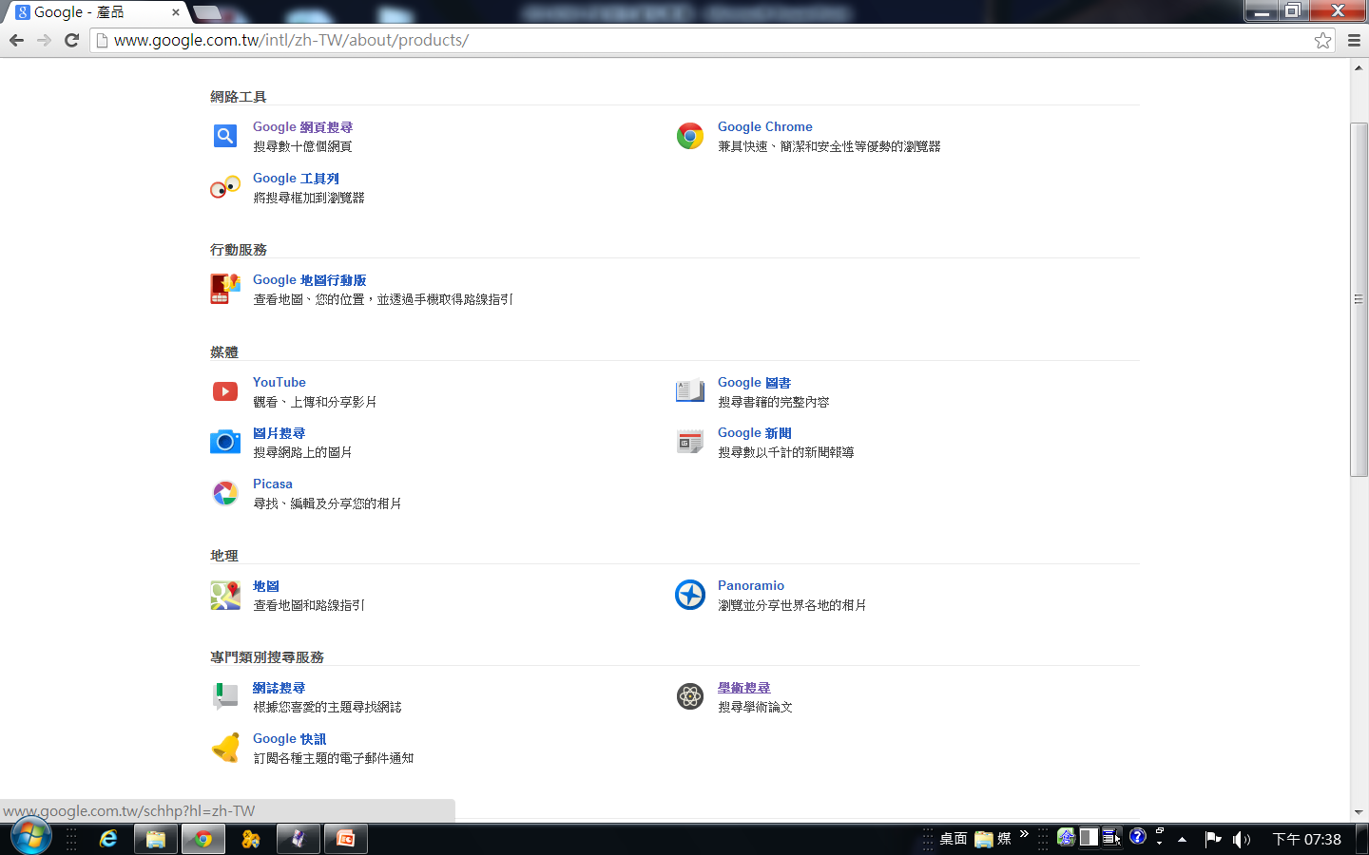

Slide 27
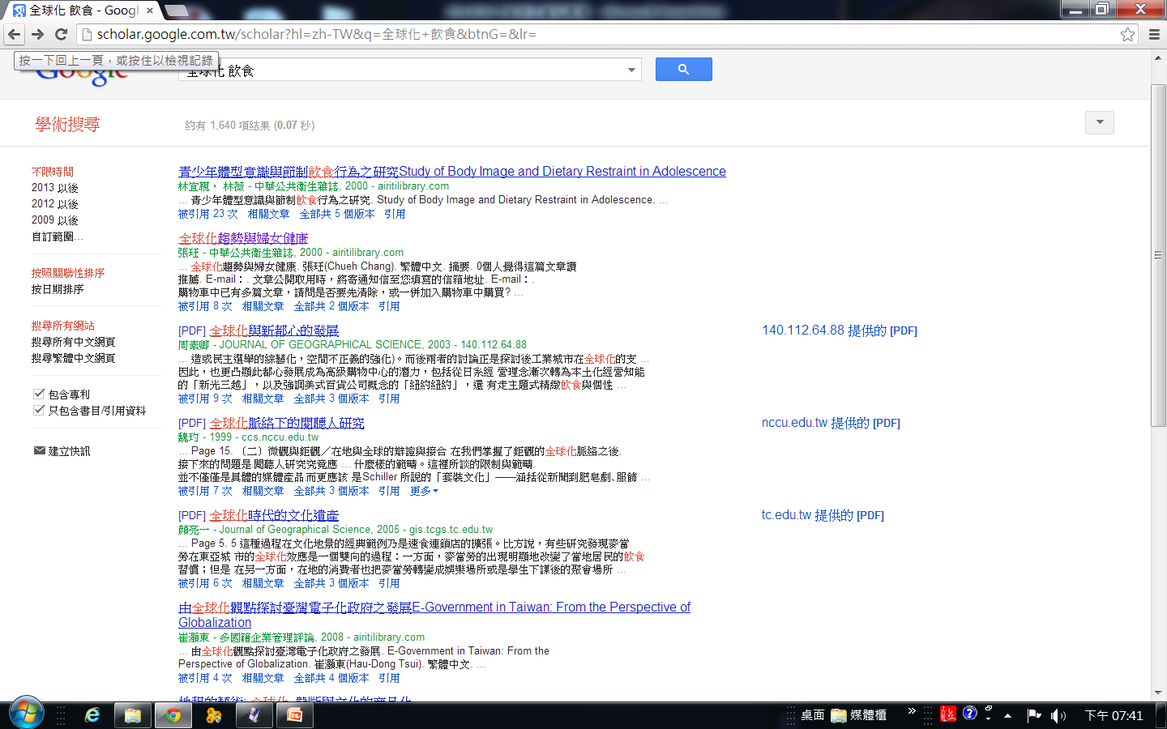

Slide 28
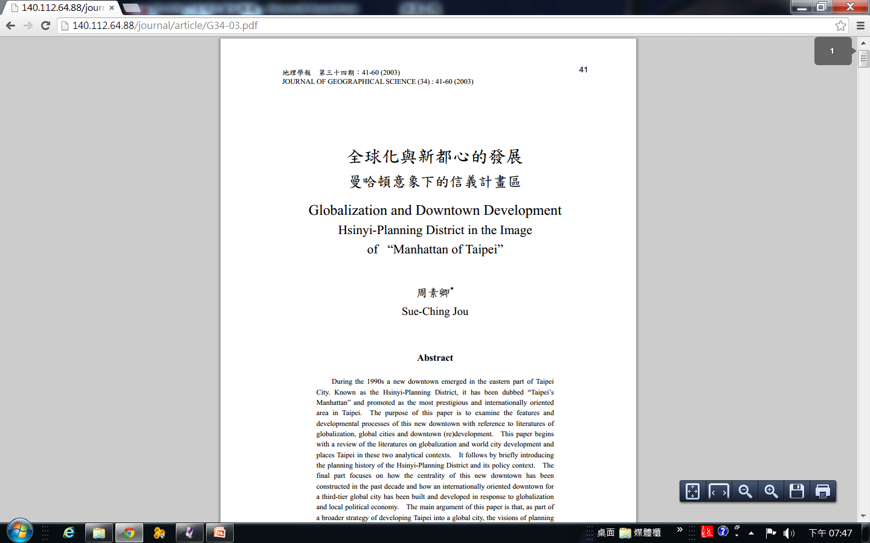

Slide 29
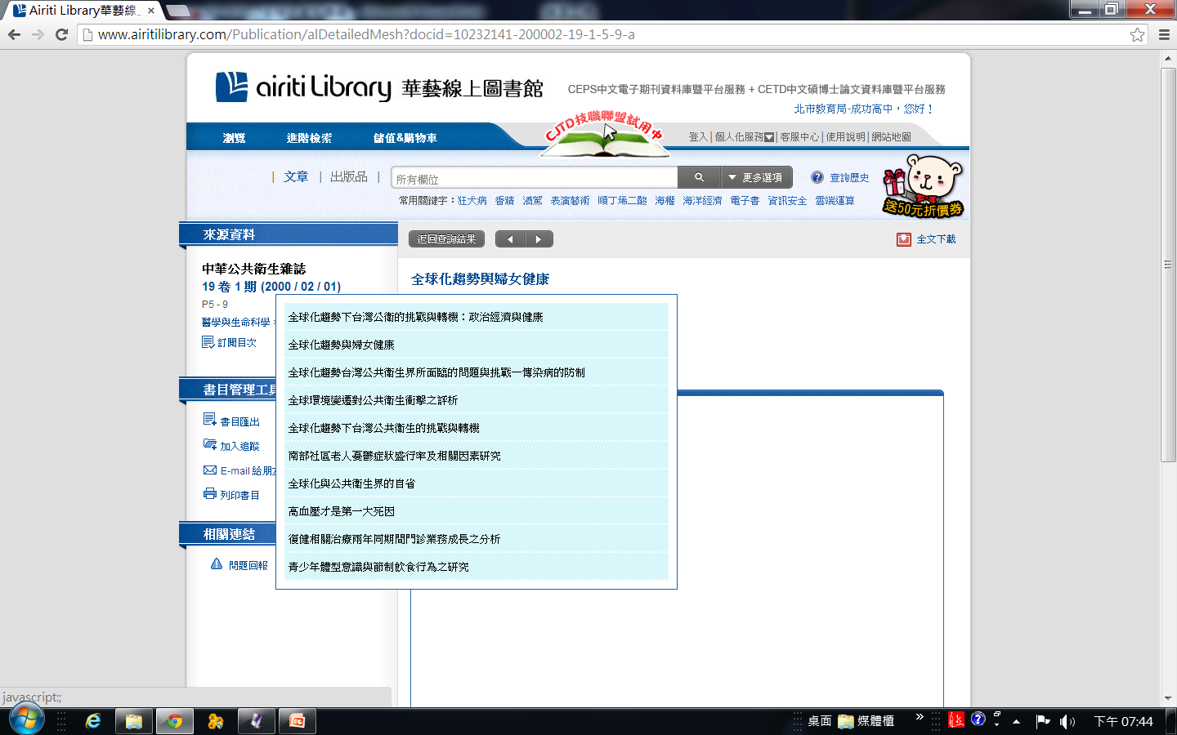

Slide 30
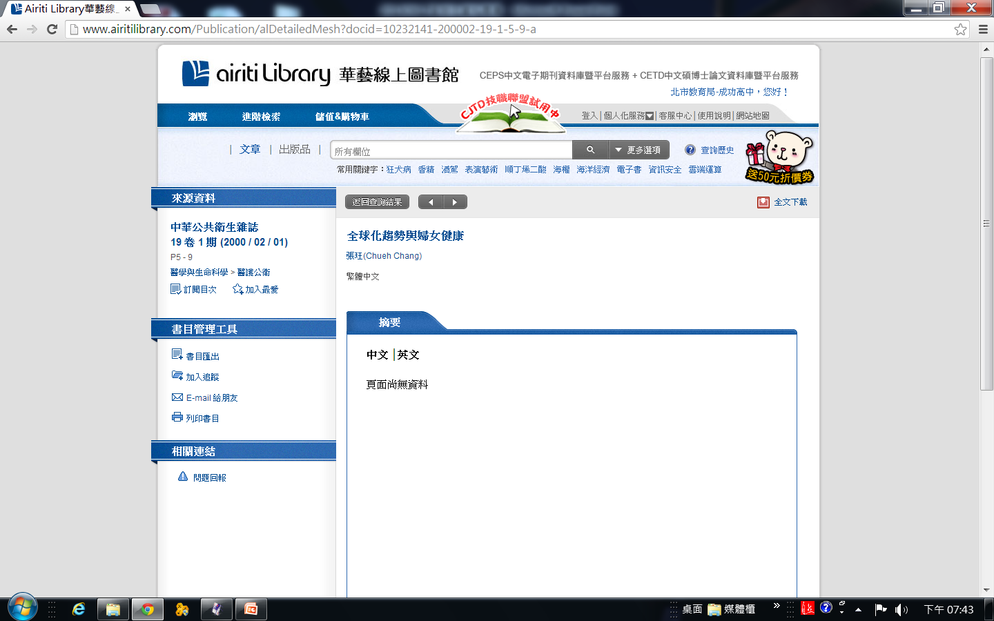

Slide 31
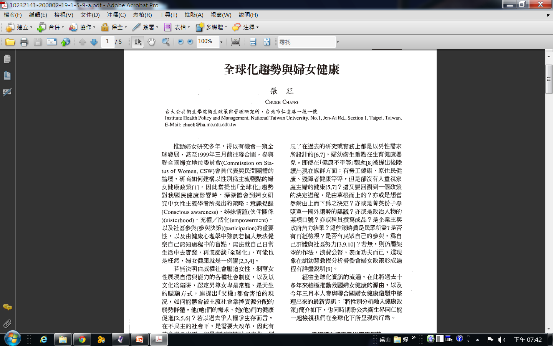

Slide 32
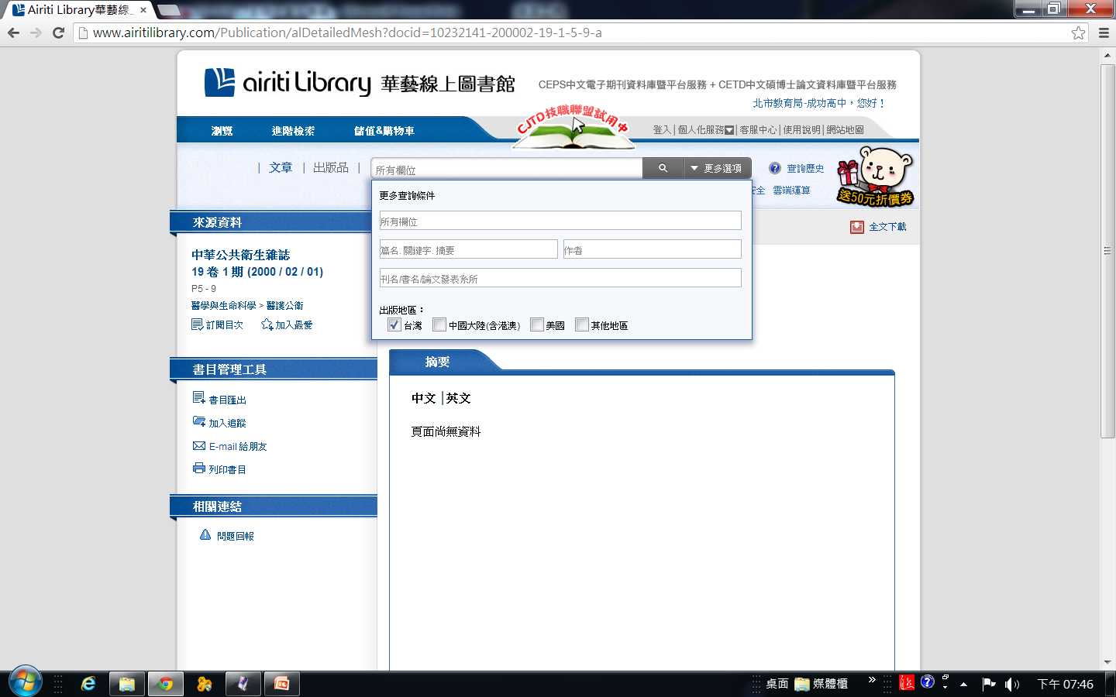

Slide 33
多元藏資
華藝線上圖書館

Slide 34
臺灣的統計資料
國家圖書館：政府統計資訊網
中華民國統計資訊網
行政院主計處
內政部統計處

Slide 35
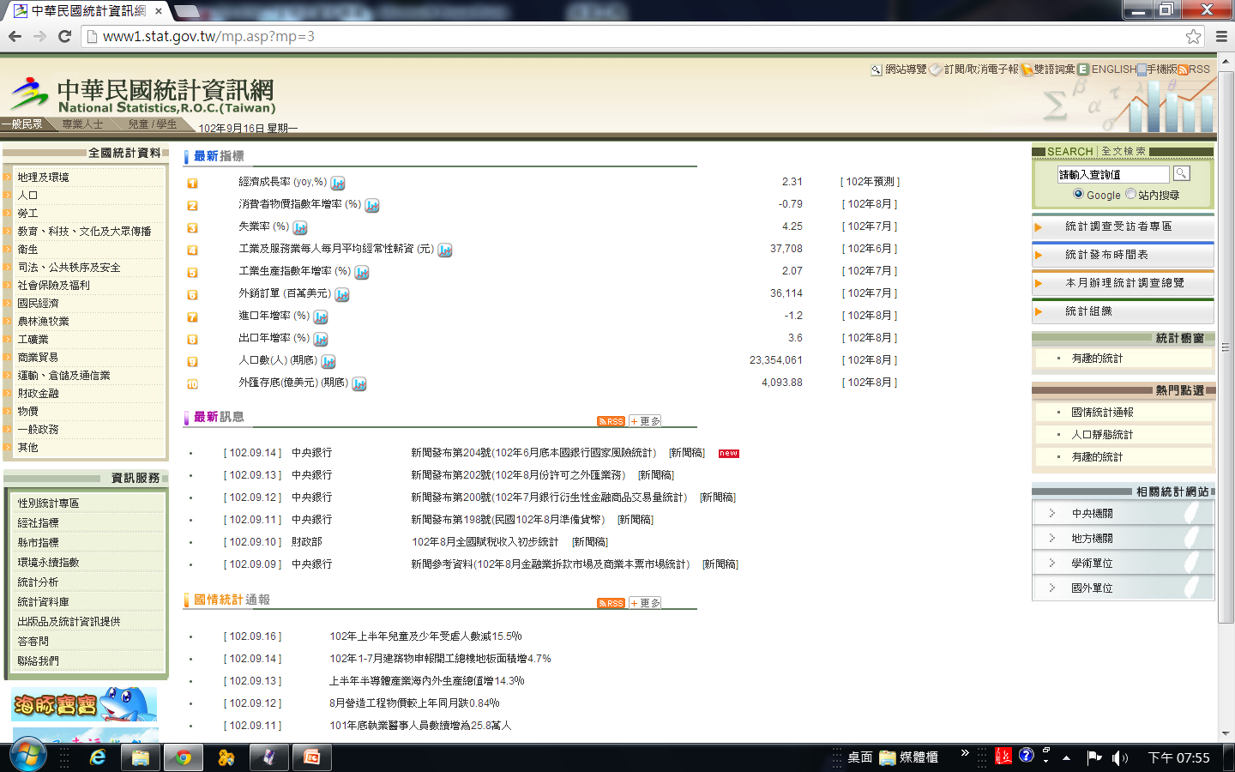

Slide 36
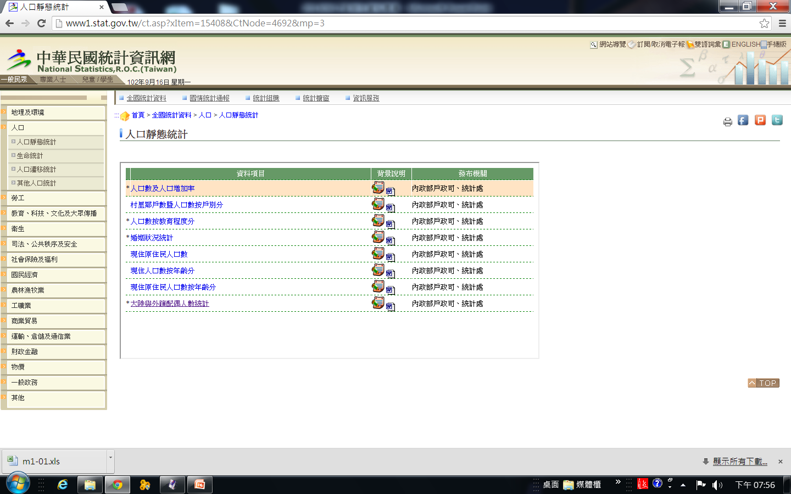

Slide 37
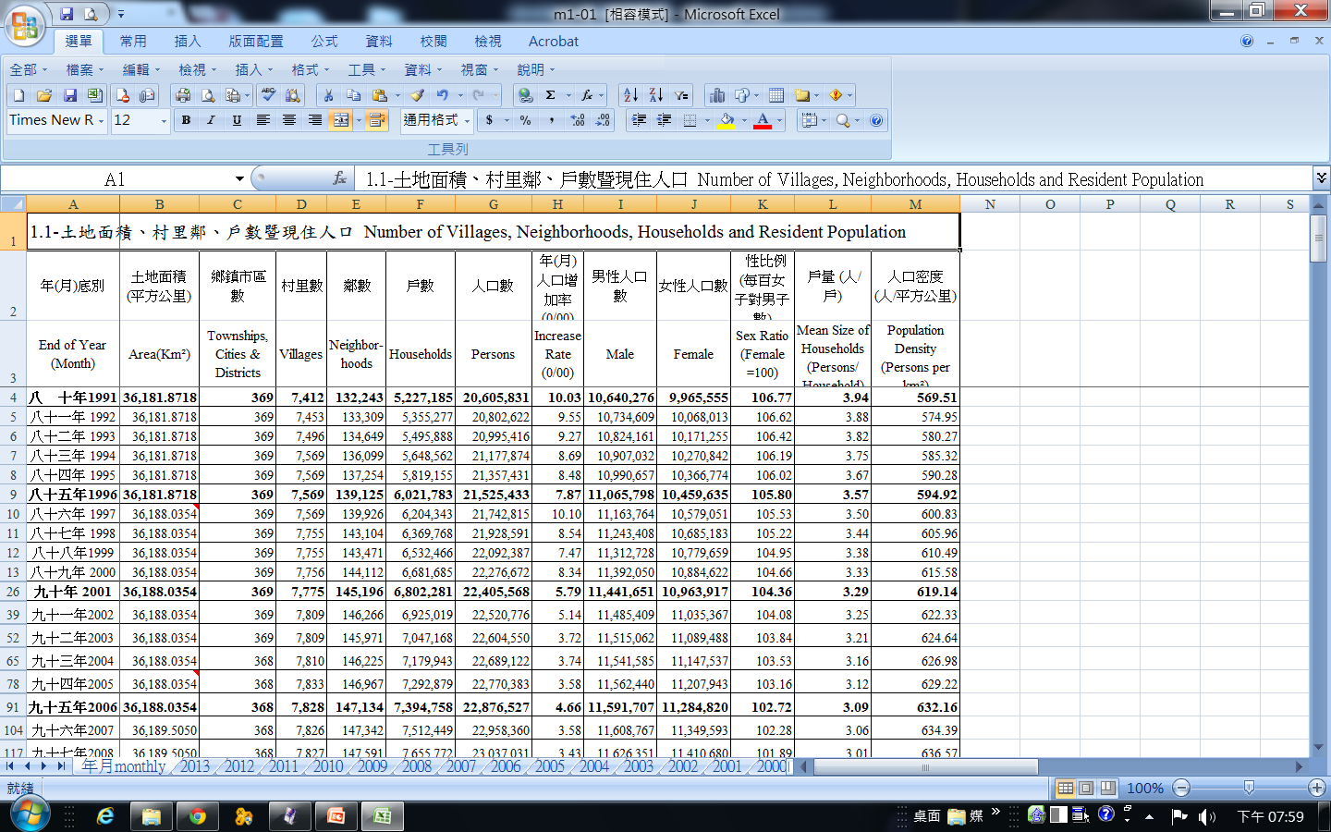

Slide 39
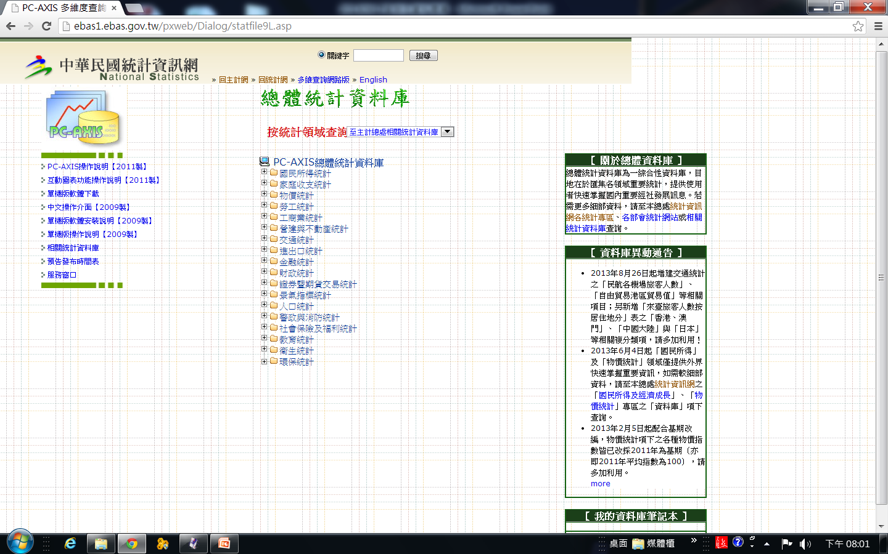

Slide 40
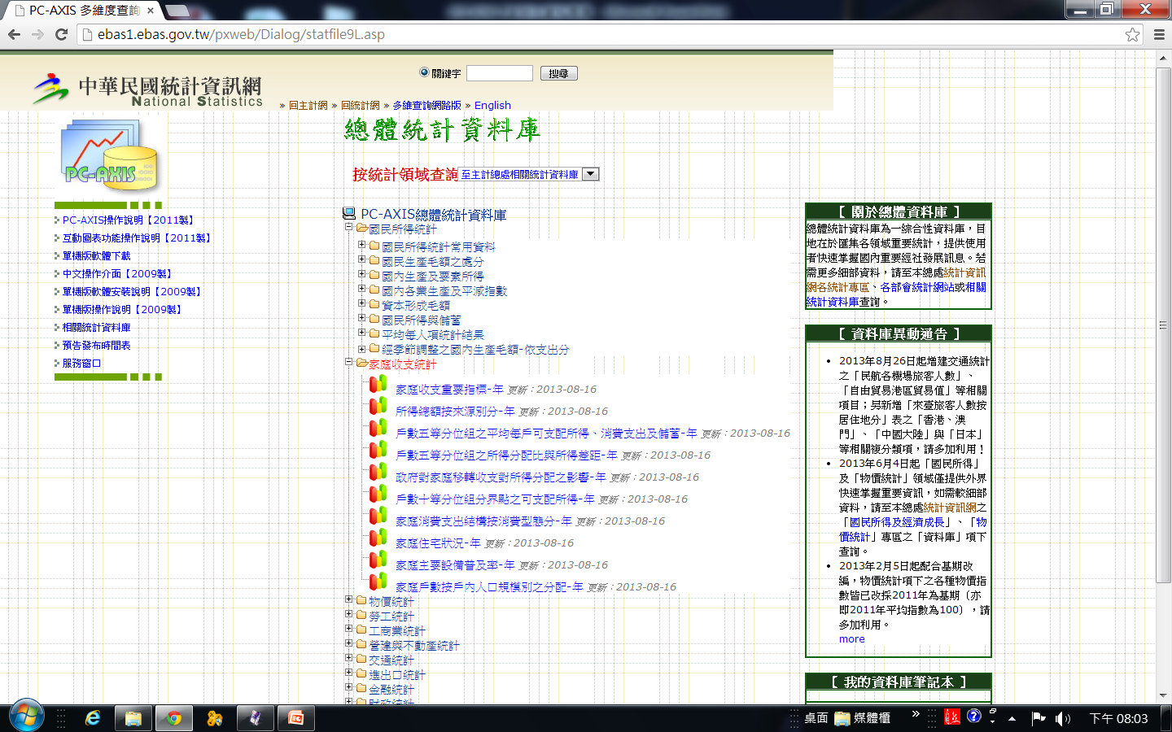

Slide 41
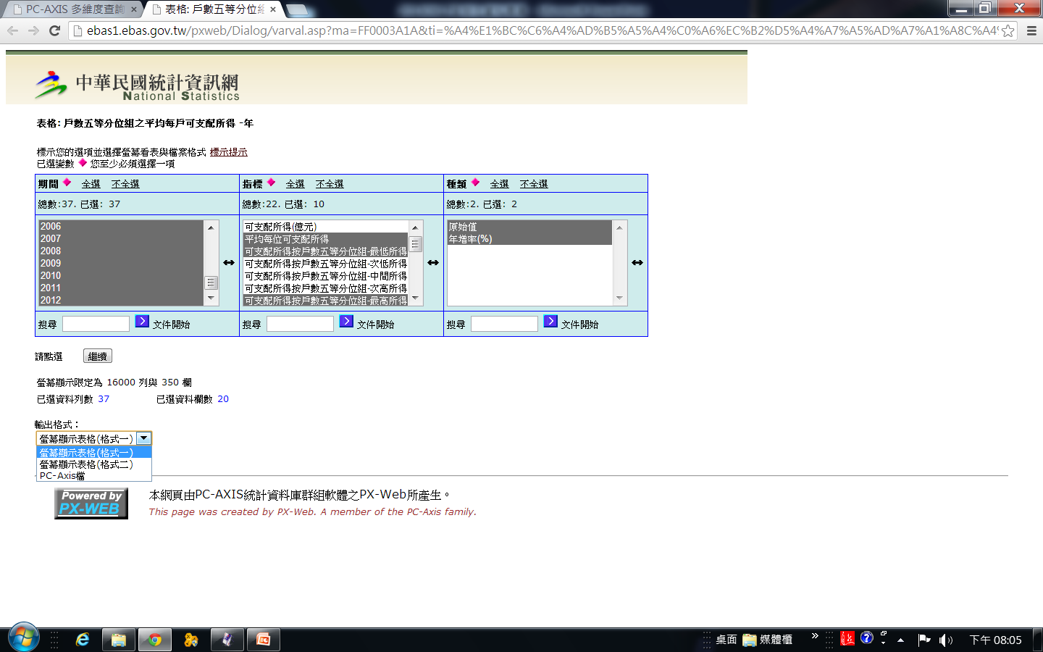

Slide 42
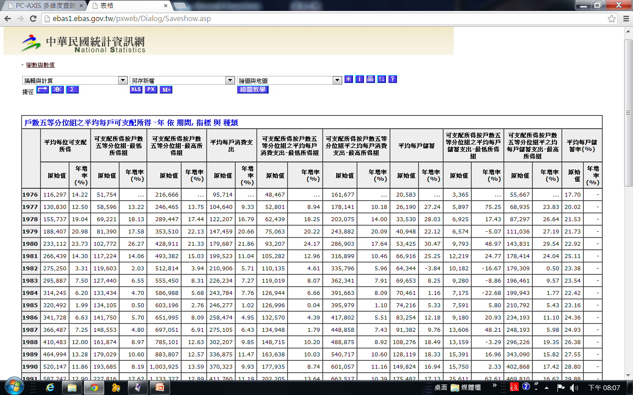

Slide 43
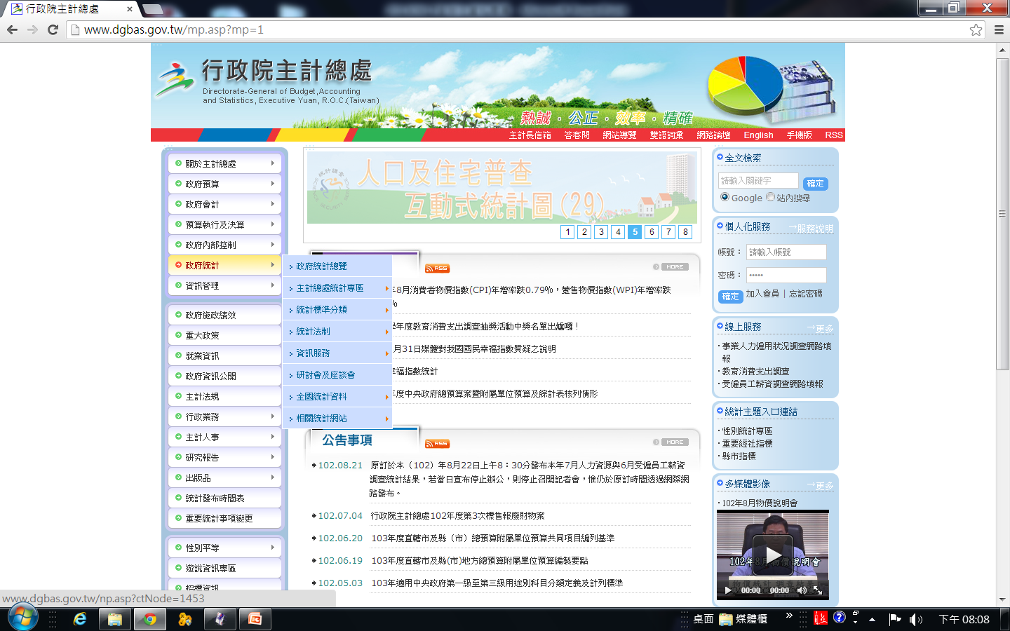

Slide 44
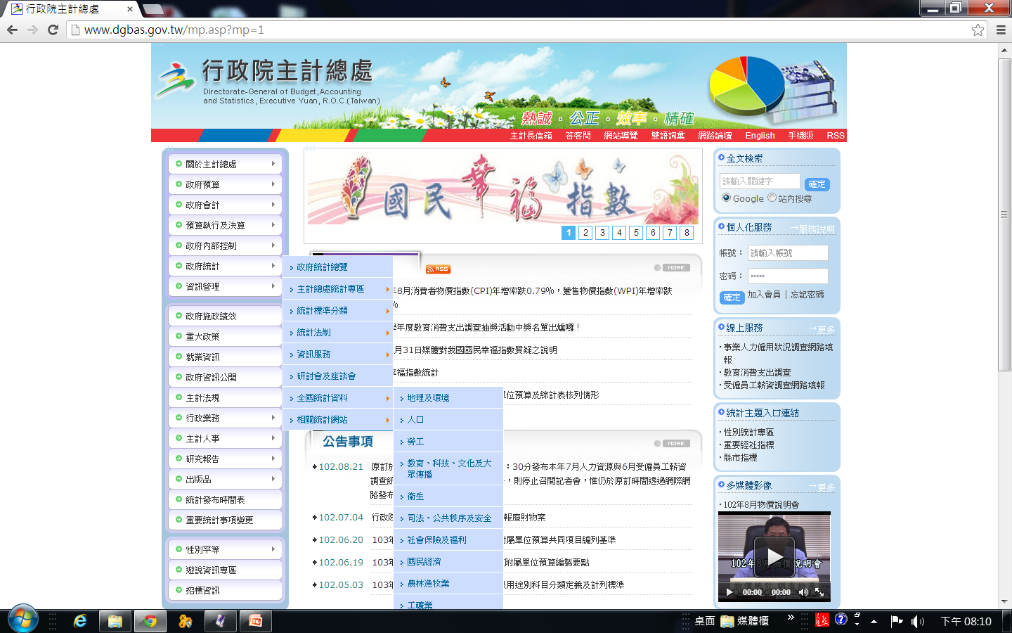

Slide 45
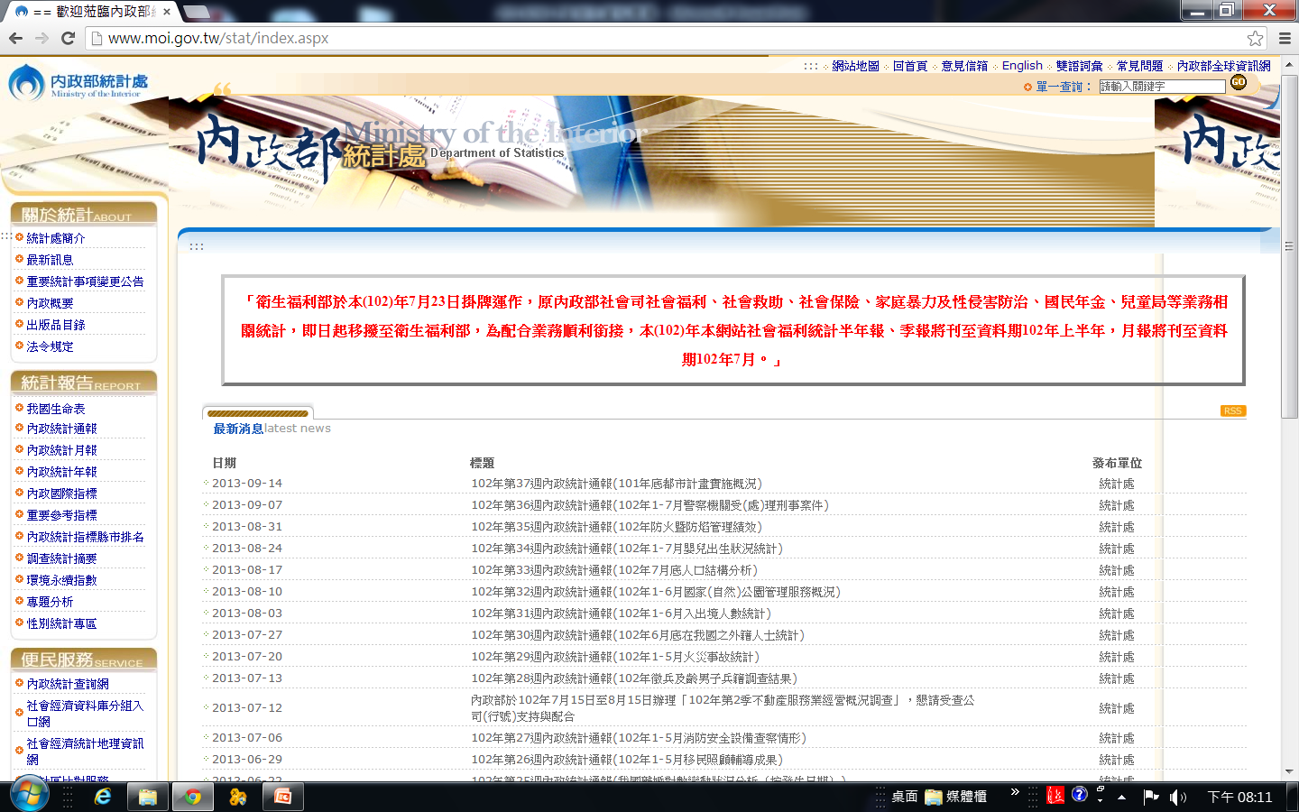

Slide 46
國際統計資料
全球統計機關網站

Slide 47
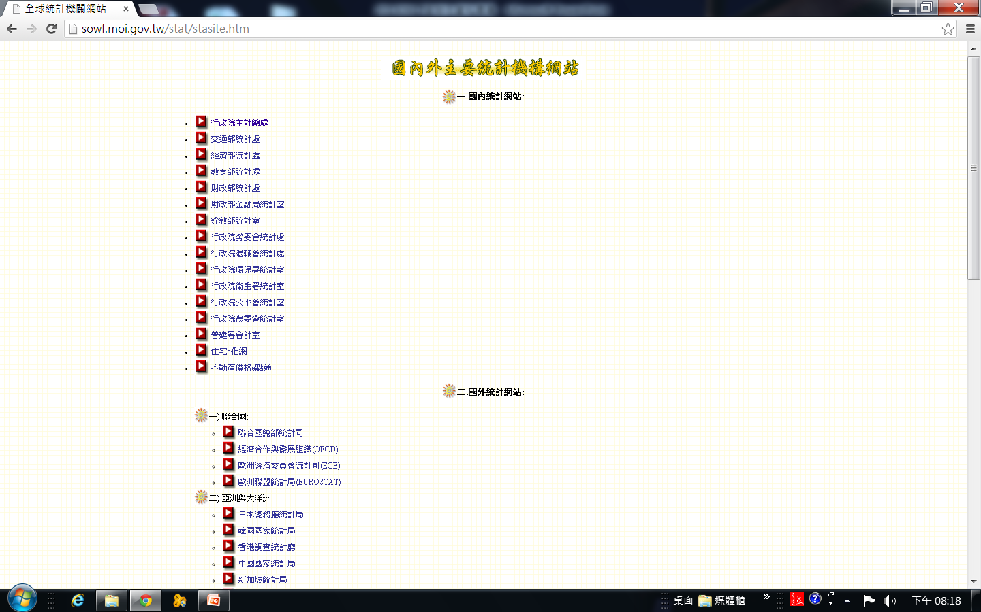

Slide 48
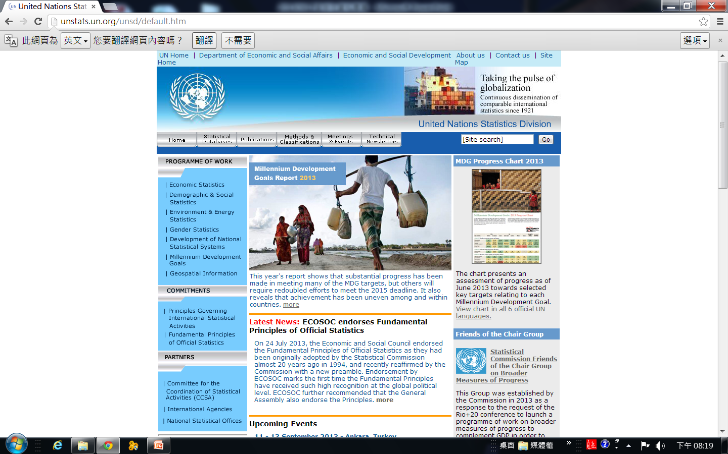

Slide 49
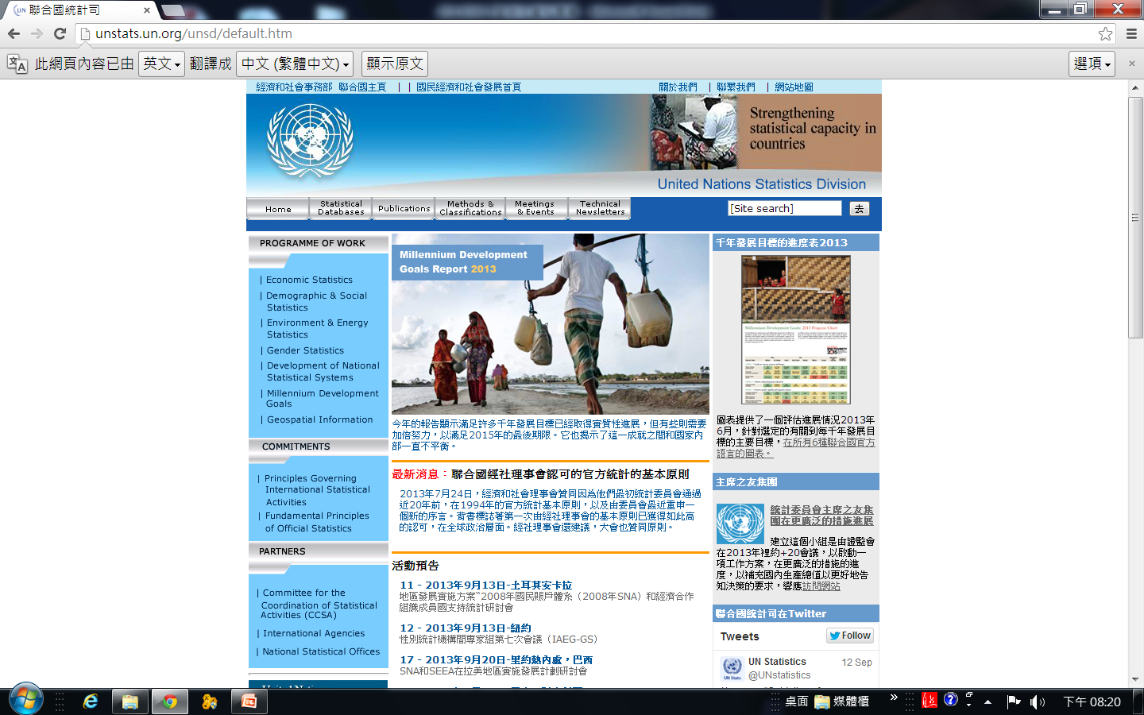

Slide 51
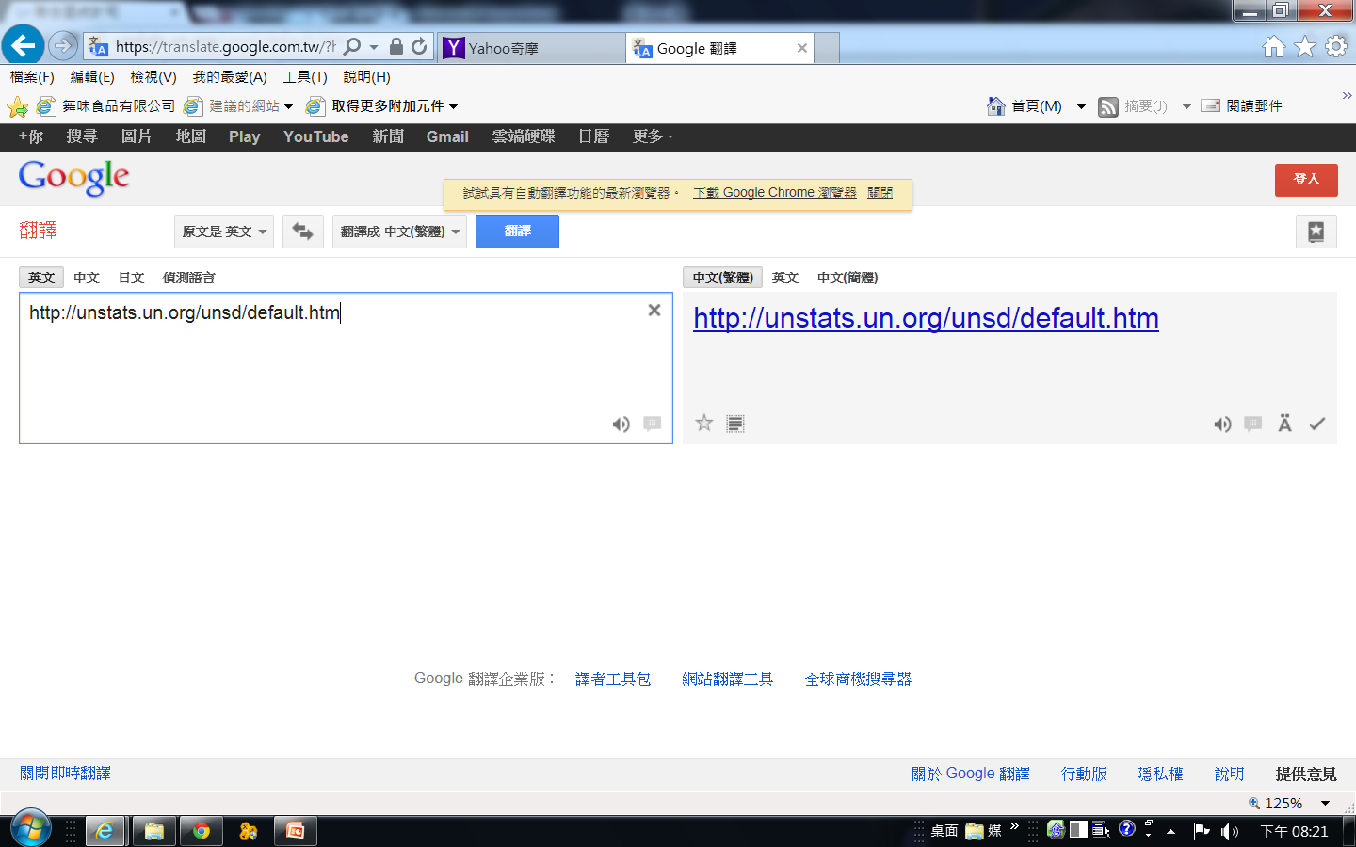

Slide 52
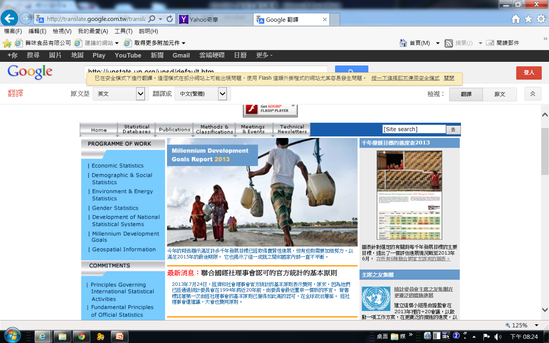

Slide 55
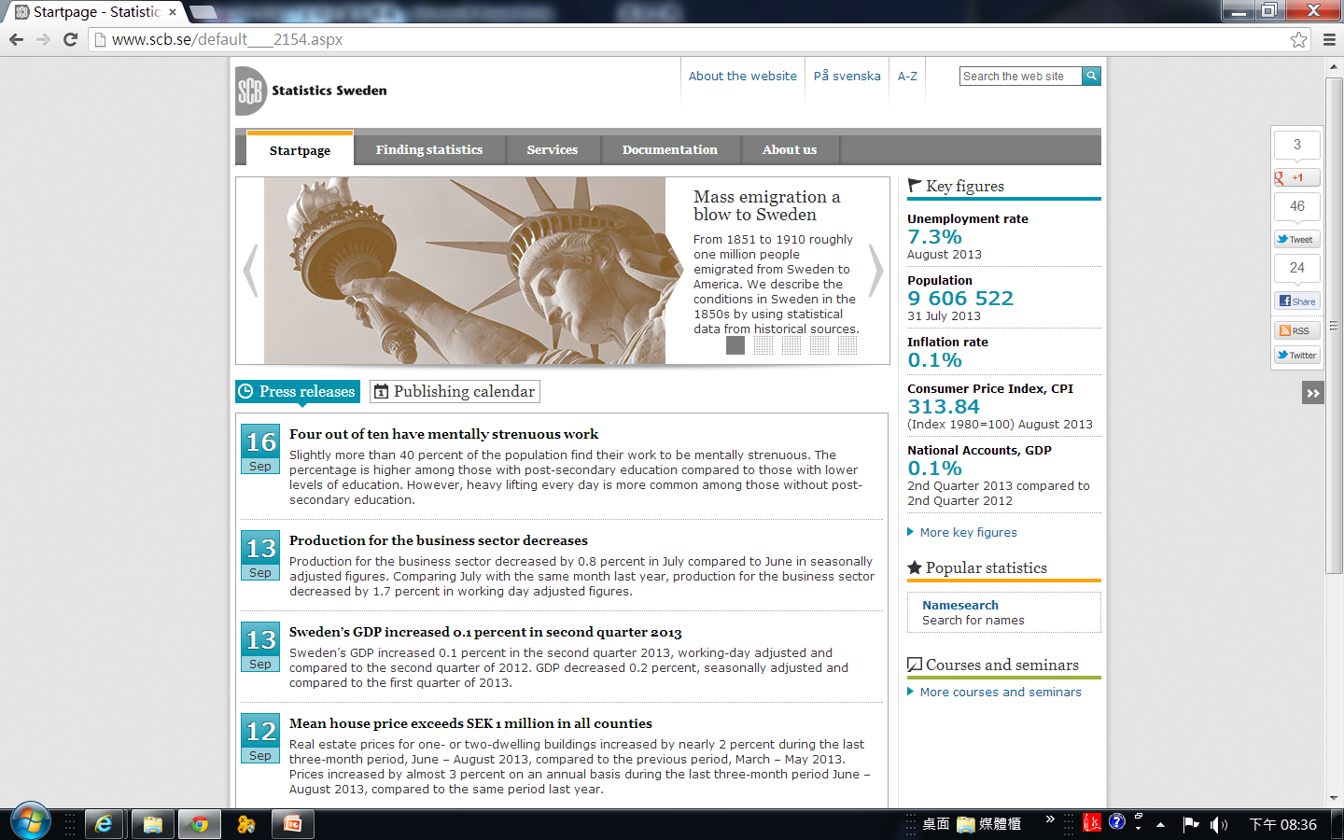

Slide 56
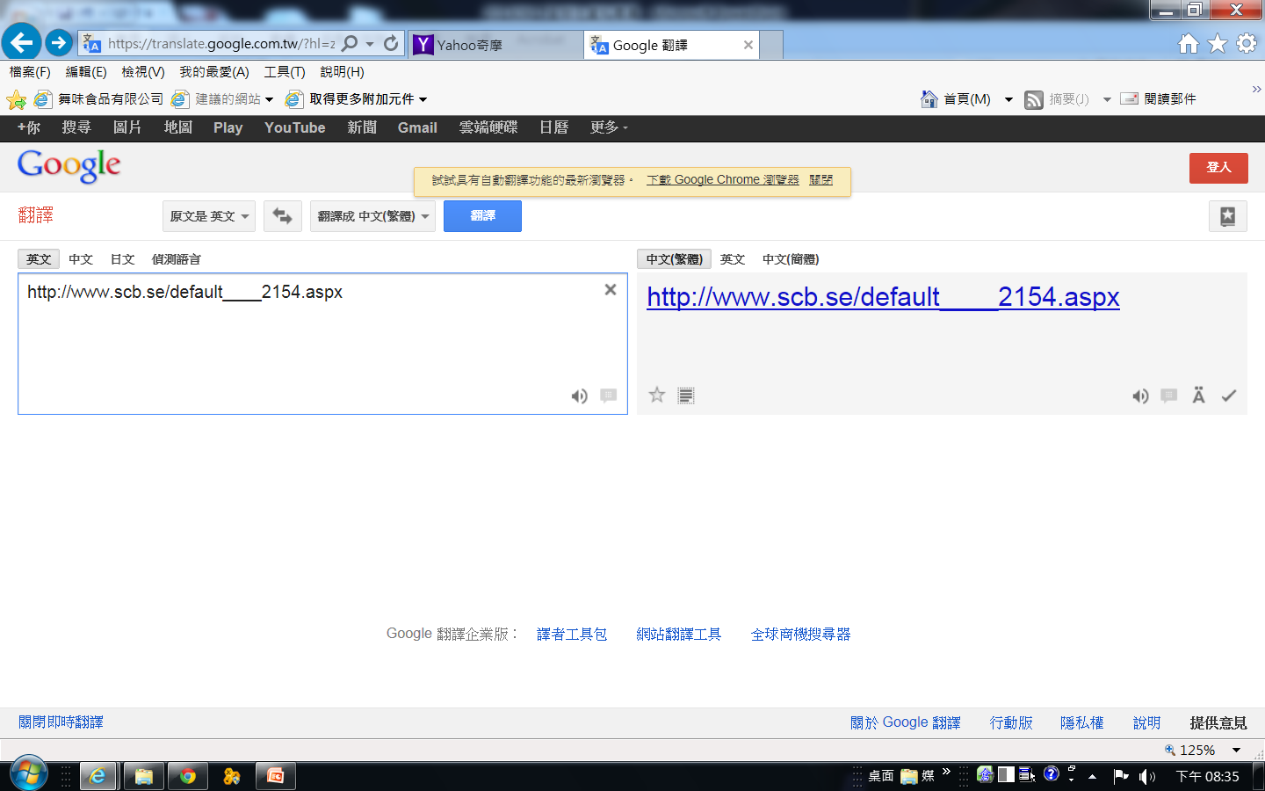

Slide 57
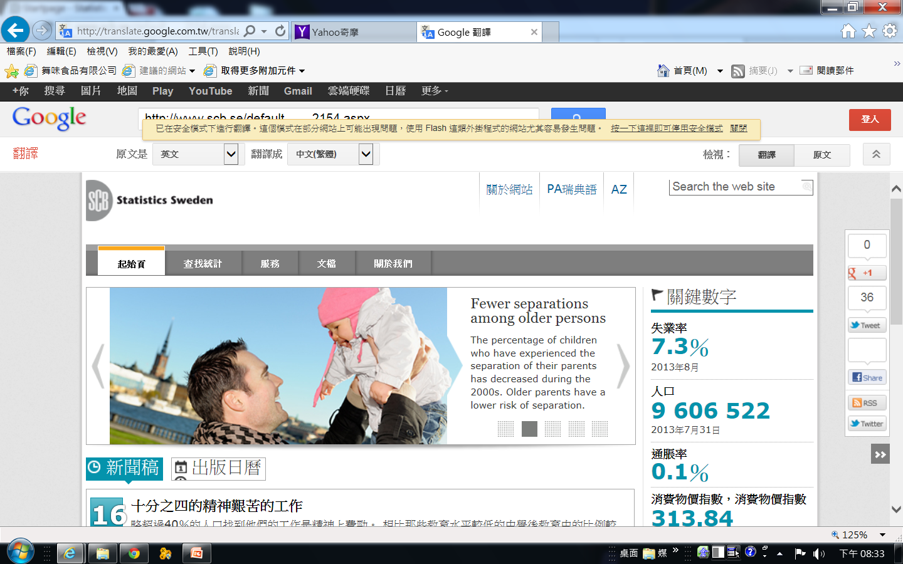

Slide 58
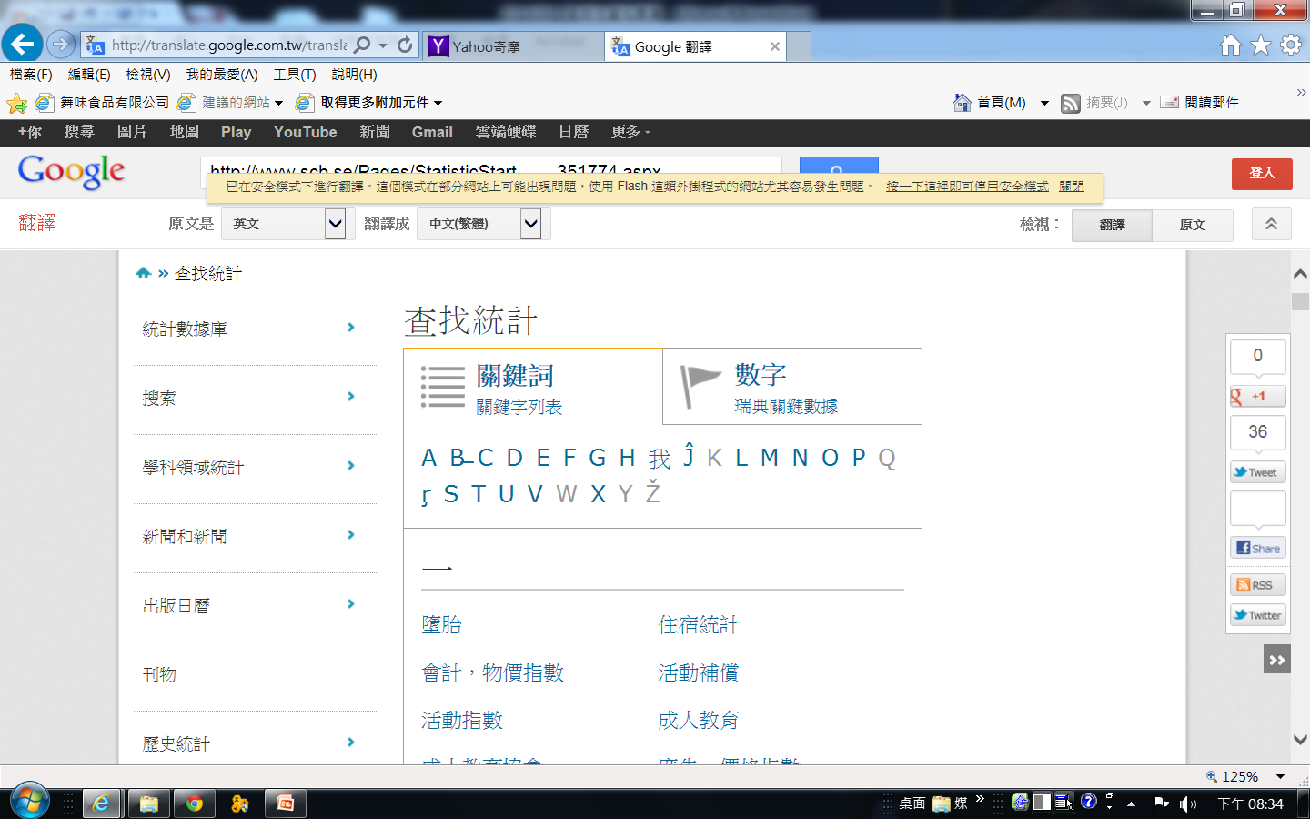

Slide 59
影片
TED TALK
每場 18 分鐘以內的演講
公視
discovery

Slide 60
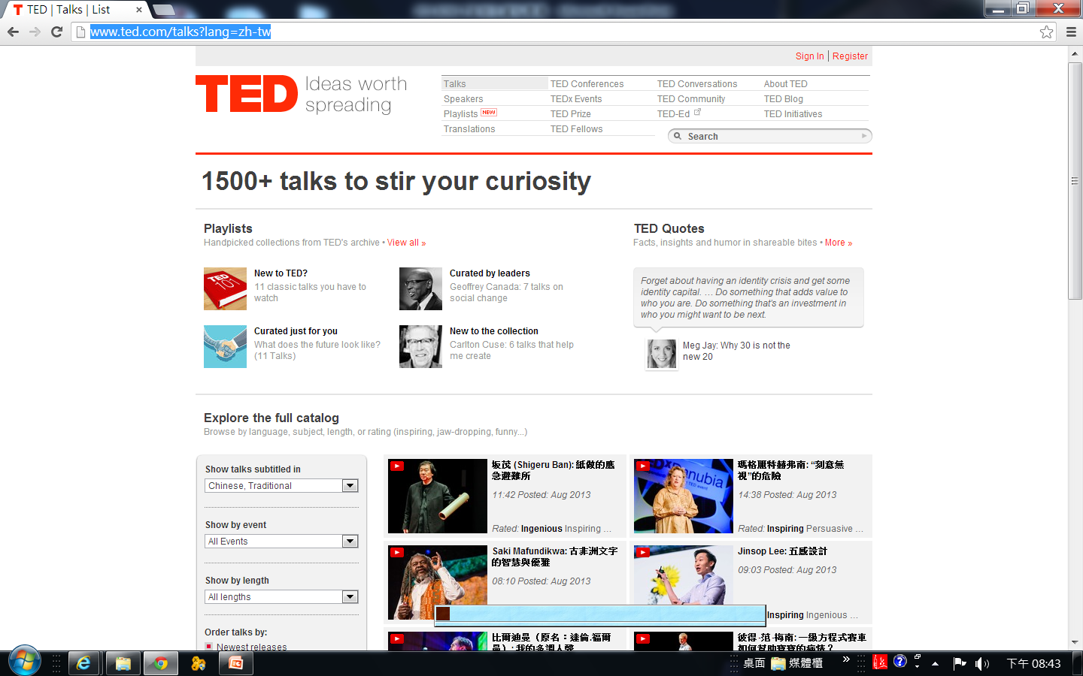
TED TALK
http://www.ted.com/talks?lang=zh-tw

Slide 61
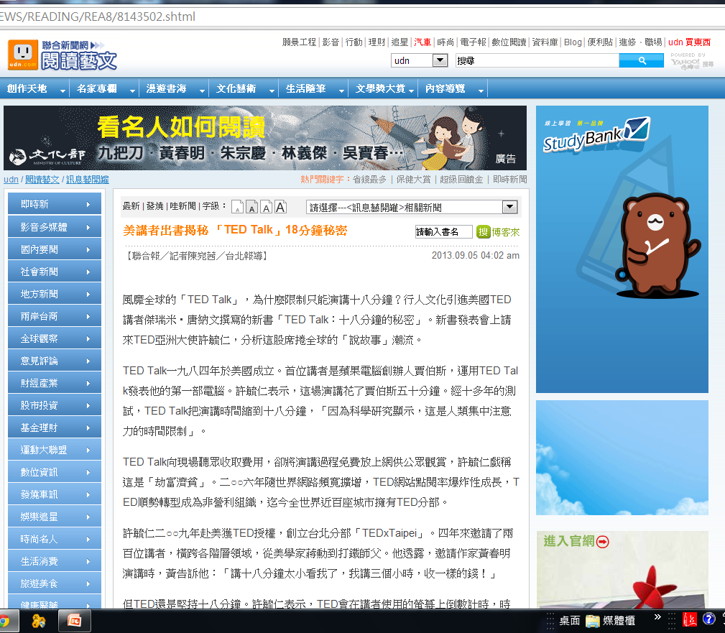

Slide 62
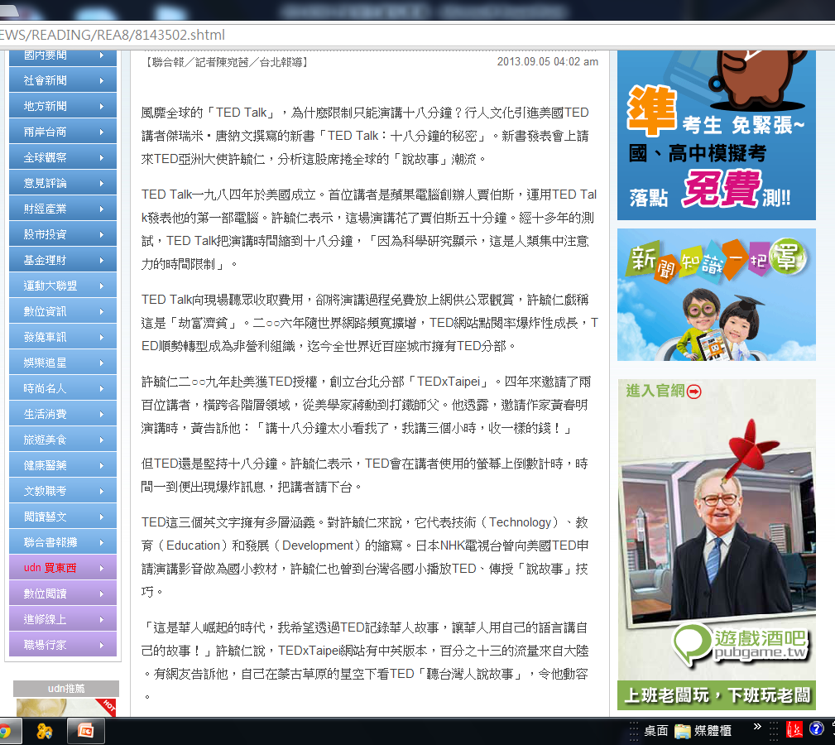

Slide 63
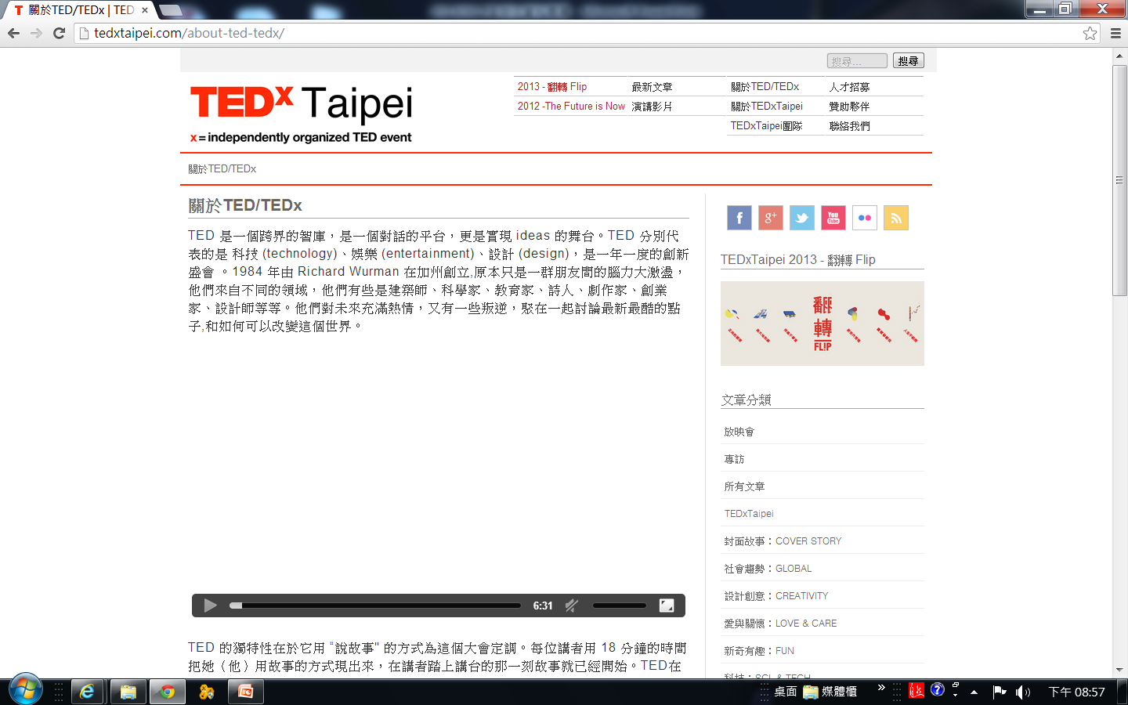

Slide 66
TED TALK /父女情緣

Slide 67
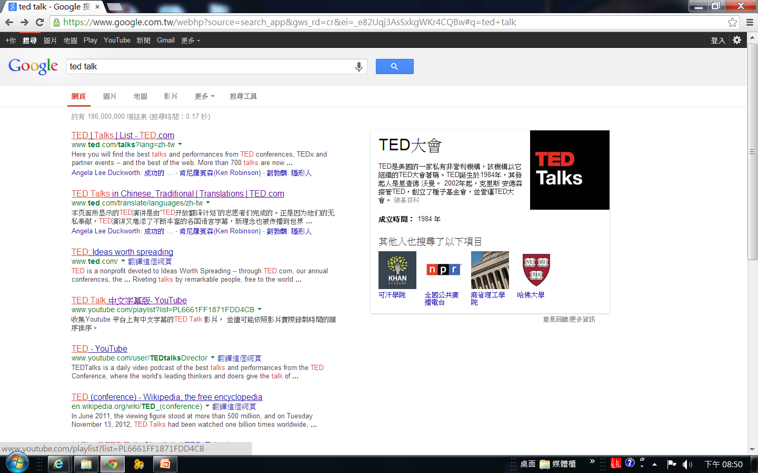

Slide 68
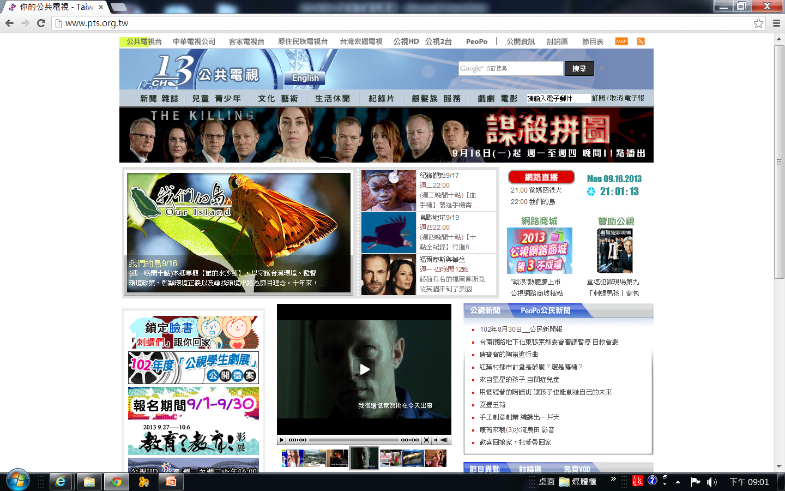
公視

Slide 69
DISCOVERY

Slide 70
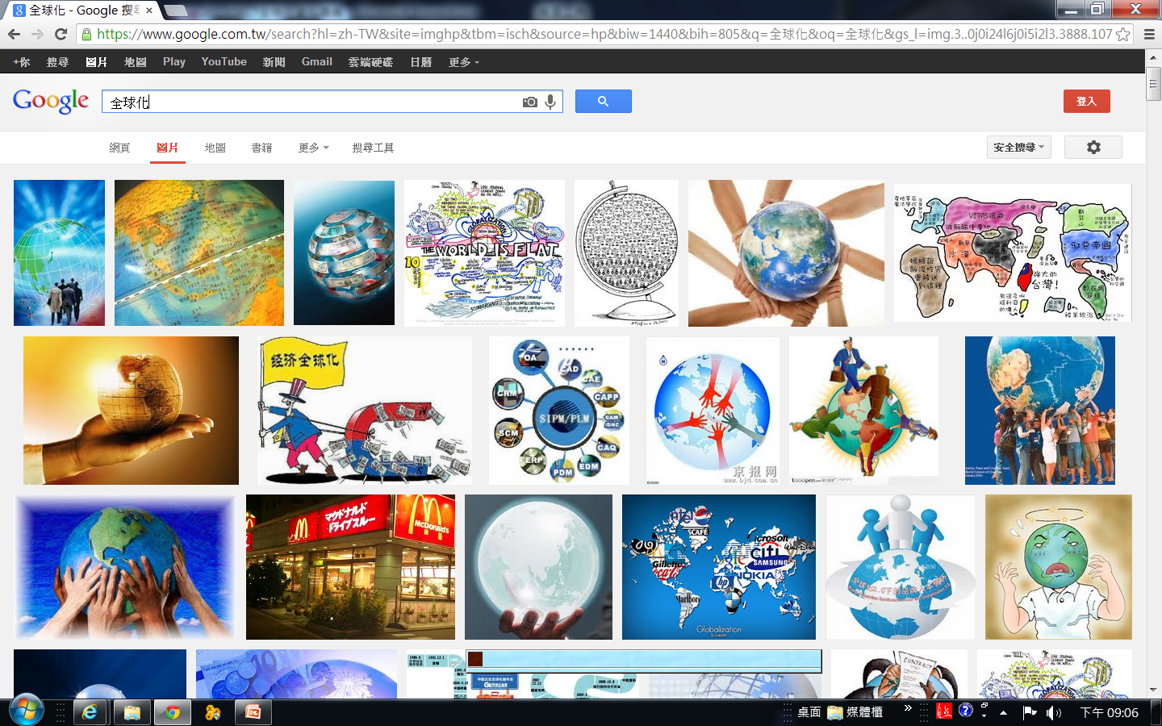
圖片

Slide 71
參考資料格式：APA第六版
http://hotel.cku.edu.tw/ezcatfiles/b017/download/attdown/0/%B3%F8%A7i%BC%B6%BCg%A1V%20APA%B2%C46%AA%A9.pdf
縮短網址http://bgo.tw/ldhyw

Slide 73
報告撰寫– APA第6版

Slide 74
提問與回饋
找到有用資料，
報告完成一大半！
祝！發現知識新天地！！

